Slide 1

YOUMAR
CONSULTING

Slide 2
La maintenance Industrielle
LE bon manager de la maintenance
Directeur technique
Responsable maintenance
Gestionnaires maintenance
Stagiaires
Techniciens maintenance

Slide 3
CHAPITRE 1 :
Introduction au management de la maintenance

Slide 4
1.1 Définition de la maintenance
1994 : (Afnor) NF-X 60 000. Il s'agit de “l'ensemble des actions permettant de maintenir ou de rétablir un bien dans un état spécifié ou en mesure d'assurer un service déterminé”
2001 : (NF EN 13306 X 60-319) : « Ensemble de toutes les actions techniques, administratives et de management durant le cycle de vie d'un bien, destinées à le maintenir ou à le rétablir dans un état dans lequel il peut accomplir la fonction requise. »

Slide 5
1.2.Evolution de la maintenance
1940 : maintenance corrective « Esprit des sapeurs pompiers »
1950 - 1960 : L’apparition du principe de la maintenance préventive « Planning »
1960 : Maintenance productive « Traiter la cause »
1980 : Total productive Maintenance « Implication de tous le monde »
1979 – 1985 : la mise en place de normes relatives à la maintenance industrielle s’est peu à peu concrétisée : les normes AFNOR X60 et X60 000 ont vu le jour.
L'arrivée des ordinateurs et des systèmes de gestion de la maintenance déclenche une nouvelle ère de la maintenance, (collecte, stockage, et analyse des données,.)
Années 1990-2022 : Développement de la maintenance prédictive commence à émerger en tant qu'approche alternative pour améliorer la disponibilité et la fiabilité des équipements.

Slide 6
1.3. Importance de l’industrie
Exemple du JAPON
Les causes de cette croissance sont nombreuses. Elle est tirée principalement par le secteur de la manufacture, dont la part dans le PIB passe de 25 % environ en 1951 à 35 % en 1969.
En 1963, un nombre record de 900 000 individus quittent l'agriculture pour travailler dans la manufacture ou dans les services.
Ces reconversions professionnelles, couplées avec des gains de productivité annuels entre 4 et 11 % sur la période, sont un formidable stimulus pour l'économie ;

Slide 7
IMPORTANCE DU MANAGEMENT MAINTENANCE
Etude publiée le 1er juillet 2021 par Senseye : les multinationales du secteur industriel et manufacturier déplorent en moyenne 27 heures de temps d'arrêt machine par mois, pour un coût horaire moyen de 450 000 euros.
En 2017 ; le cabinet Vanson-Bourne, : chaque heure d'arrêt non planifiée coûte en moyenne 250 000 dollars, d'où l'importance pour les industriels d'éviter les pannes.

Slide 8
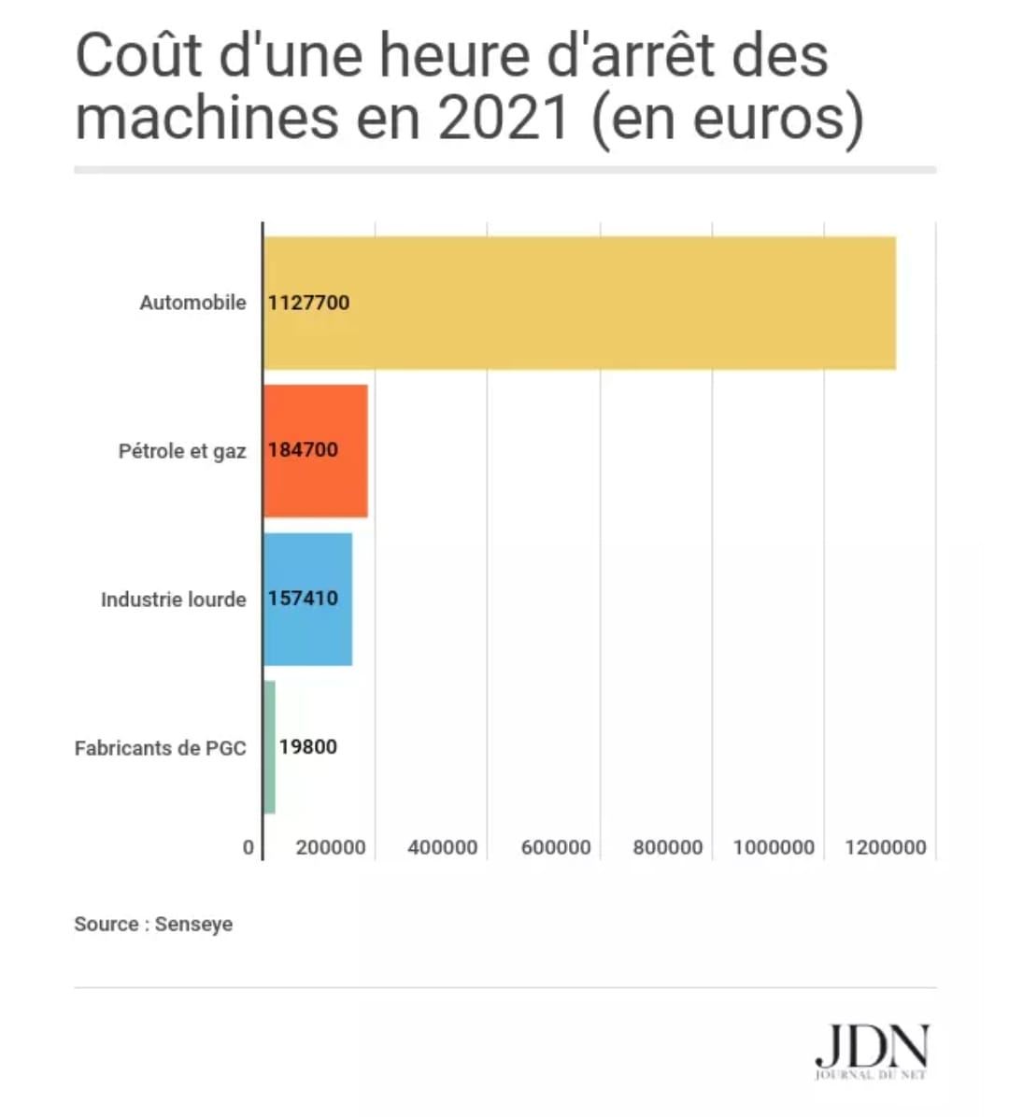

Slide 9
Le management de la maintenance industrielle
Le management industriel
1.4. Le management

Slide 10
Définition du management

Slide 11
LE MANAGEMENT
Décisions
Stratégies
Moyens et ressources
Milieu
Matériels
ressources humaines
Méthodes
Matière
Goal
OBJECTIF
Current state
ETAT ACTUEL
Suivi par des indicateurs de performances
Key performance Indicators

Slide 12
Piliers du management

Slide 13
Quoi Gérer ?????
Les ressources et les moyens

Slide 14
D’où ?????
L’état actuel

Slide 15
Pourquoi Gérer ??????????
L’objectif
SMART
Spécifique
Mesurable
Applicable
Réaliste
Situé sur le temps

Slide 16
Comment mesurer ??????
Tableau de bord
Indicateurs de performance : Principaux et analytiques

Slide 17
Conclusion sur le management
Exemple du voyage sans savoir la destination
Exemple de conduite d’une voiture sans tableau de bord

Slide 18
1.4. Le management industriel

Slide 19
LE MANAGEMENT
INDUSTRIEL
Décisions
Machines, équipements,…..
Stratégies
Matières premières, Ingrédients
Produire un article qui
répond aux exigences du client
avec le minimum du coût
et dans les meilleurs délais
MO:
Cadres, Opérateurs,
Méthodes de travail
Suivi par des indicateurs de performances
………..
Projets
Qualité
Maintenance
Production
Ateliers, Espace de travail

Slide 20
Management Industriel
Décisions
Stratégies
Produire un article qui répond aux exigences du client avec le minimum du coût et dans les meilleurs délais
Production département
Final Product
Produit fini
Raw Materials
Matière première
Maintenance
Qualité
Méthodes
Projets
Autres services

Slide 21
1.5. Le management de la maintenance industrielle

Slide 22
Le management de la maintenance industrielle
Stratégies
Maintenance Corrective
Décisions
Maintenance Préventive
Suivi d’avancement en utilisant le tableau de bord
Assurer la disponibilité maximale
Maintenance Améliorative
Augmenter la durée de vie
Gestion PDR
Reduction du coût
de la maintenance
Tableau de bord
Indicateurs de performance
KPI :
-TRS
-MTBF
-MTTR
-…………
Documentation Maintenance
Gestion Personnel
Fonctions maintenance
Objectifs

Slide 23
A la lecture de ce schéma, il nous apparaît clairement que la gestion de la maintenance est l'émission d'un ensemble de stratégies et la prise d'un ensemble de décisions dans le but de structurer et développer les fonctions de maintenance afin d'atteindre les objectifs souhaités, avec un suivi continu à l'aide d'un tableau de bord qui comprend les indicateurs nécessaires pour suivre le rythme de progression vers ces objectifs.

Slide 24
Piliers du management maintenance
Etat actuel des fonctions maintenance qui gère les ressources
Objectifs
Tableau de bord

Slide 25
Objectifs du management maintenance
Le but de l'existence du service de maintenance est de maintenir l'état fonctionnel et technique de toutes les machines et équipements afin de mener à bien sa tâche de production prévue, et donc nous avons fixé un objectif en ligne avec ce but et l'avons résumé dans le fait que l'objectif principal du service maintenance est d'assurer la disponibilité technique maximale des machines et des équipements, et de tenter d'augmenter sa durée de vie et la période de son exploitation, aux coûts les plus bas possibles.

Slide 26
Fonctions maintenance

Slide 27
Le service de maintenance consiste en un ensemble de fonctions qui régulent l'exploitation et la gestion des ressources et des capacités du service afin d'atteindre les objectifs fixés, et elles diffèrent selon la taille de l'entreprise et le secteur dans lequel elle opère, mais les plus importants et les plus influents du département sont mentionnés dans la figure ci-dessus. Plus la maintenance corrective est réduite, plus la disponibilité technique est élevée et le coût de la maintenance est réduit.
La maintenance préventive joue un rôle majeur pour réduire le pourcentage de pannes et augmenter la durée de vie des machines, et ainsi réduire le coût de la maintenance.
Quant à la maintenance améliorative, elle joue un rôle majeur pour augmenter la durée de vie des machines et réduire les temps d'arrêt.
La gestion des pièces de rechange influence sur la réduction des temps d'arrêt et des coûts de maintenance.
Le service de documentation fournit les informations et les données nécessaires pour étudier et analyser les dysfonctionnements et l'efficacité des machines, sans lui, nous ne pouvons pas garantir le développement continu du département .
Et enfin, la fonction de gestion personnel qui joue un rôle très important dans l'efficacité des fonctions précédentes, car l'élément humain est le secret du progrès ou du retard. Si l'équipe est bien préparée et motivée, nous aurons de très bonnes résultats.

Slide 28
Tableau de bord
Comme nous l'avons déjà expliqué dans l'introduction, le tableau de bord est un élément important pour le fonctionnement du service maintenance, sans lui, le manager devient comme un conducteur dans le brouillard... Il faut donc qu'il soit réalisé à la perfection, et que les indicateurs soient bien choisis.

Slide 29
Chapitre 2 : La Maintenance Corrective

Slide 30
2.1.Définition
« Maintenance exécutée après détection d'une panne et destinée à remettre un bien dans un état dans lequel il peut accomplir une fonction requise» (Extrait norme NF EN 13306 X 60-319)

Slide 31
2.2. Objectifs de la maintenance corrective
Avant de commencer aucune mission, il faut chercher l'objectif principal sur lequel nous devons travailler, pour la maintenance corrective l'objectif c'est :
"la gestion de la maintenance corrective a comme objectif principal de réduire au maximum le temps d'arrêt en maintiendrons l'état technique du bien avec le minimum des coûts"

Slide 32
2.3. Objectif de la maintenance corrective
Objectifs de la fonction maintenance
Assurer la disponibilité maximale des biens
Augmenter la durée de vie des bien
Avec le minimum des coûts
Objectifs de la M corrective
Réduire au maximum le temps d'arrêt en maintiendrons l'état technique du bien avec le minimum des coûts
Réduire le temps des arrêts et réparer les dysfonctionnement

Slide 33
2.4. IMPORTANCE de la maintenance CORRECTIVE
C'est le premier type de la maintenance qui a apparu (depuis la fin 19 siècle) et c'est le type le plus critique et le plus important dans le service maintenance, car il influence directement sur les objectifs principaux du service et plus précisément sur la disponibilité et le coût.

Slide 34
La maintenance corrective et la Disponibilité !!!
Dans le premier chapitre, Nous avons détaillé les objectifs de la fonction maintenance dans l'entreprise ,et principalement le taux de la disponibilité, ce dernier qui reflète directement la grandeur des durées des pannes et d’arrêts maintenance et principalement la maintenance corrective (pacque la préventive est rarement planifiée au cours de la production).Alors plus que les arrêts imprévues augmentent plus que les durées augmentent et par la suite le taux de disponibilité diminue et se dégrade.

Slide 35
la maintenance corrective et le coût de la maintenance !!!
Nous allons voir dans les chapitres qui arrivent que le coût global de la maintenance regroupe plusieurs coûts ,et principalement les coûts directs (englobant le coût de la Main d'oeuvre, coût des PDR et le coût de la prestation ) et les coûts indirects (qui reflètent les coûts des pertes causées par les arrêts et imprévus de la maintenance.(voir détails dans le chapitre : Tableau de bord ).
Si le nombre des pannes augmentent les coûts directs et indirects augmentent et par la suite le coût global de la maintenance augmente

Slide 36
Reflète directement l’efficacité du Service
La première des choses qui montre l'efficacité et le professionnalisme du service maintenance est la gestion des interventions correctives, car c'est le volet qui contient les interactions et les échanges entre le service maintenance et les autres services, où le service maintenance réagi aux demandes urgentes des services demandeurs. en effet il y a une grande différence entre un service structuré qui a une vision , qui fonctionne avec une procédure , qui analyse chaque panne et qui calcule des indicateurs et un autre qui travaille d'une manière aléatoire sans vision.

Slide 37
La maintenance corrective et la planification production
La planification est la fonction primordiale dans l'industrie, car c'est grâce à elle on peut optimiser et bien répartir les ressources pour réduire les charges "Réduction des coûts" et d'autre part, livrer nos clients dans les délais souhaités "Respect des délais" .
Malheureusement la maintenance corrective influence négativement sur cette fonction et surtout lorsqu'on se retrouve dans des cas ou les pannes sont fréquentes .

Slide 38
2.5. TYPES DE LA MAINTENANCE CORRECTIVE

Slide 39
La Maintenance Corrective
La maintenance Palliative
La maintenance Curative
(AFNOR) FD X 60-000 décrit ainsi la maintenance (corrective) palliative: « Action de maintenance corrective destinée à permettre à un bien d’accomplir provisoirement tout ou partie d’une fonction requise. Appelée couramment «dépannage»
« Maintenance exécutée après détection d'une panne et destinée à remettre un bien dans un état dans lequel il peut accomplir une fonction requise» (Extrait norme NF EN 13306 X 60-319)

Slide 40
La maintenance corrective Curative :
Appeler aussi maintenance corrective, c'est la maintenance qui se fait après détection d'une panne ,elle consiste à réparer définitivement le bien afin de le remettre en bon état de fonctionnement.
Elle vise la correction du dysfonctionnement détecté.

Slide 41
La maintenance corrective palliative :
C'est la maintenance qui se fait après détection de la panne et vise à permettre à un bien d’accomplir provisoirement tout ou une partie de sa fonction requise.
Ce type de maintenance est recommandé dans des cas ou le bien réalise une production urgente ou si son arrêt total peut engendrer des pertes économiques énormes .

Slide 42
2.6. Procédure standard de la maintenance corrective

Slide 43
Détection du Dysfonctionnement
Expression d’une demande d’intervention
Réalisation d’un diagnostic
Planification de l’intervention
Maintenance /
RES Entité
Responsable Entité
Responsable Entité
Maintenance /
RES Entité
préparation de l’intervention
Maintenance
Réparation
Mise à jour de Fiche de vie
Mise en marche et test
Possibilité de réparation?
Oui
Dépannage + Planification de la réparation
Maintenance
Maintenance / RES Entité
Non

Slide 44
Dans la figure ci dessus , je vous montre le déroulement normal d'une intervention corrective dans la majorité des organismes.
L'intervention se déclenche par la détection de la panne par l'opérateur ou l'utilisateur direct du bien, ce dernier qui déclare le problème à son supérieur ou directement au service maintenance à travers une demande d'intervention.
Après avoir reçu la demande par le service maintenance, ce dernier envoi un agent pour diagnostiquer la panne avec l'opérateur , et sur la base du résultat du diagnostic ,ils planifient le temps de l'intervention soit réparation ou bien dépannage.
Après la planification, l'agent maintenance prépare l'intervention (vérification des ressources nécessaires (PDR, main d'œuvre, prestataires, etc.) et puis il procède à la réparation ou bien au dépannage dans l'attente de la réparation définitive.
Finalement, à la fin de l'intervention, l'agent maintenance et l'opérateur du bien redémarrent le bien et lancent les tests pour valider la correction du problème. Si c'est OK il renseigne la fiche de demande d'intervention et le rapport d'intervention et il les transmet à l'agent méthodes pour alimenter la fiche de vie et classer les fiches .

Slide 45
2.8. Les indicateurs de la maintenance corrective

Slide 46
Les indicateurs de performance sont le seul moyen de mesure de l'état actuel et de l'avancement vers nos objectifs, pour plus de détails veuillez consulter la partie des piliers du management dans le premier chapitre
" On ne peut améliorer que ce qu'on mesure"
Pour pouvoir maitriser et développer la maintenance corrective nous devons tout d'abord mesurer les performances actuelles et puis fixer les objectifs à atteindre.et avant tout ça ne devons définir les indicateurs à mesurer et à améliorer.
Nous avons déjà mentionné que l'objectif de la Gestion maintenance corrective est de réduire au maximum le temps d'arrêt en maintiendrons l'état technique du bien avec le minimum des coûts.

Slide 47
ANALYSE D’UNE PANNE
P1
P2
P3
FIABILITE
Temps de marche
Mise en marche
Arrêt
REACTIVITE
MAINTENABILITE
Déclaration d’arrêt
préparation
Fin intervention
diagnostic
Début intervention

Slide 48
LA DISPONIBILITE
POUR AUGMENTER LA DISPONIBILITE
MBF
MBM
MBR
ALLONGER LA MTBF
DIMINUER LA MTTR
Augmenter
le taux de réactivité
ACTION SUR
LA FIABILITE
ACTION SUR LA MAINTENABILITE
ACTION SUR LA Réactivité

Slide 49
Fiabilité :
La norme définit la fiabilité comme L'aptitude d'une entité à accomplir une fonction requise, dans des conditions données, pendant un intervalle de temps donné.
La fiabilité montre indirectement la probabilité de défaillance d'un bien, on peut dire alors qu'elle reflète l'efficacité de la maintenance corrective productive et la maintenance préventive, tout simplement parce que si nous réalisons des réparations complètes avec une analyse causale efficace et une application efficace du plan préventive, automatiquement nous allons réduire la probabilité de défaillance du bien et bien sure nous améliorons sa FIABILIE, autrement dis, la fiabilité est un résultat direct de la mise en place de la maintenance productive.
Ce facteur va être mesurer par deux indicateurs est mesuré par l'indicateur du Moyen de Temps de Bon Fonctionnement MTBF et le taux d'efficacité de la maintenance productive TEMP.

Slide 50
La réactivité
C'est un facteur qui reflète la réactivité de l'agent maintenance depuis la réception de la demande d'intervention passant par la réalisation du diagnostic, la préparation de l'intervention jusqu'au début d'intervention.
Parfois nous nous sommes trouvés devant des cas ou le temps d'arrêt était de 1h30 min et que la durée d'intervention n'a pas dépassé les 40 min (alors une perte de 50 min sur la réactivité). notre objectif sera donc de réduire le temps de ce parcours afin de réduire le temps globale d'arrêt.
Ce facteur peut être mesuré et suivi par l'indicateur du taux de la réactivité maintenance TRM

Slide 51
La maintenabilité :
Définition selon la norme AFNOR C60-600 :
“l’aptitude d’une entité à être maintenue ou rétablie, sur un intervalle de temps donné, dans un état dans lequel elle peut accomplir une fonction requise, lorsque la maintenance est accomplie dans des conditions données, avec des procédures et des moyens prescrits.”
Ce facteur est limité par le temps de début et de la fin d'intervention ,alors si nous augmentons la maintenabilité de l'équipement, nous allons réduire le temps de réparation et par la suite réduire le temps global d'arrêt.
Ce facteur se mesure par l'indicateur du Moyen du Temps Technique de Réparation MTTR.

Slide 52
Résumé:
La gestion de la maintenance corrective peut se mesurer par des indicateurs principaux et d'autres analytiques (voir chapitre des indicateurs)
Les indicateurs principaux :
La disponibilité : le taux de la disponibilité TD
Le coût de la maintenance corrective CMC
Les indicateurs analytiques :
La Réactivité : le taux de la réactivité maintenance TRM
La Maintenabilité : Moyen de temps technique de Réparation MTTR

Slide 53
2.9.Documentation Maintenance Corrective

Slide 54
Tous ce que nous avons vu jusqu'à maintenant doit être formalisé et standardisé afin que nous puissions le lancer et suivre son avancement; c'est pour cela je vous propose d'établir en premier lieu les documents suivants :
Procédure de la maintenance Corrective
Demande d'intervention/Fiche Intervention
Rapport D'intervention/Ordre de travail
Tableau de Suivi des intervention

Slide 55
Procédure de la maintenance corrective :
Je vous confirme, Mes chers, que c'est le document le plus important pour structurer la maintenance corrective, c'est à grâce à elle que nous définissons les différentes étapes à suivre lors d'une intervention corrective en mentionnant les responsabilités de chaque personnes et les enregistrements à remplir pour suivre son application sur terrain.
Avec la procédure, nous allons garantir la traçabilité de tous ce qui se fait sur le terrain, collecter et analyser les données, et finalement calculer les indicateurs de performance.
EXEMPLE PROCEDURE CORRECTIVE

Slide 56
Recommandations :
Il faut créer une procédure pareille en collaboration avec les membres de votre équipe, et évitez d'imposer une procédure de votre choix.
Essayez de mettre des étapes qui vont avec la structure et la mentalité des gens dans votre organisme,
Former les gens sur cette procédure
Affichez la procédure dans les points d'affichage (tableau d'affichage, etc.)

Slide 57
Demande d'intervention/Fiche Intervention
La demande d'intervention souvent nommé DI est un outil de communication et d'enregistrement des détails d'une intervention et des échanges entre le service demandeur et le service maintenance.
Elle doit contenir principalement les informations suivantes :
Les temps d'arrêt : temps de début, temps de fin,..
Nature et description du dysfonctionnement
Résultat du diagnostique
informations de la planification de l'intervention
Validation et réception technique par le service demandeur
MODEL DI

Slide 58
Rapport D'intervention/Ordre de travail
C'est un enregistrement interne du service maintenance ,utilisé pour tous types d'interventions (corrective ,préventive, améliorative,....) sur lequel nous enregistrons toutes les informations liées à une intervention qui vont être archivées et utilisées pour l'analyse ou le calcule des indicateurs de performances. il doit contenir principalement les informations champs suivantes :
Les temps d'intervention : date et heure de début , de suspension, de fin,...
Les travaux réalisés en détails
Les PDR consommées
les prestataires
Observations et analyses
MODELE RI

Slide 59
Suivi des interventions
Les données collectées depuis les enregistrements doivent être saisies dans un support informatique pour qu'elles soient facilement exploitables, si vous travaillez avec une solution GMAO vous allez saisir les DI et les RI directement sur l'application, sinon je vous propose ci dessous un tableau Excel sur lequel vous pouvez saisir ces données quotidiennement.
MODELE fiche suivi

Slide 60
2.10. Comment structurer et maitriser la maintenance corrective??
La maintenance corrective est une fonction critique et très importante, et c'est la base de mesure de l'efficacité du service maintenance et de développement de la stratégie du préventive et d'amélioration, c'est pour cela , je vous conseille , mes chers, de donner l'importance nécessaire à cette fonction dans votre parcours de structuration et d'amélioration de votre service.

Slide 61
En se basant sur ce que nous avons présenté dans ce chapitre, je vous propose de suivre les étapes suivantes si vous voulez lancer une structuration de cette fonction :
Vérifier le déroulement actuel des interventions correctives,
Soulever et définir les écarts avec le déroulement standard,
Etablir, en collaboration avec les membres du service, une procédure de la maintenance corrective adéquate à votre organisme.
Elaborer les enregistrements en collaboration avec les membres d'équipes.
Valider cette procédure et ces enregistrements avec les services demandeurs.
Former tous les membres intéressés sur la procédure et les enregistrements établis.
Lancer le travail avec cette nouvelle méthode
Définir un planning des réunions de l'analyse causale (en cas du lancement de la maintenance productive)
Lancement et suivi du calcul des indicateurs avec l'établissement d'un tableau de bord.
Mesurer, analyser et améliorer

Slide 62
Questions /Réponses
les opérateurs des machines demandent notre intervention oralement, sans traçabilité, que dois je faire??
Le responsable production nous presse toujours pour dépanner et ne nous laisse pas réparer, qu'est ce qu'on doit faire ??
Les agents maintenance refusent parfois de remplir les DI et les RI, que dois je faire ??

Slide 63
Je suis un responsable Maintenance, et j'ai pas le temps pour tous ce travail, que dois je faire ??
Parfois les membres de la production nous affectent des temps d'arrêt causés par la production,est ce que c'est logique ??
le calcul du MTTR se fait sur la base du temps d'intervention ou du temps d'arrêt??et comment avoir ces deux durées??

Slide 64
CHAPITRE 3 : LA MAINTENANCE PREVENTIVE

Slide 65
3.1. Définitions
« Maintenance exécutée à des intervalles prédéterminés ou selon des critères prescrits et destinée à réduire la probabilité de défaillance ou la dégradation du fonctionnement d'un bien »

Slide 66
3.2. Objectif de la maintenance Préventive
Afin d'augmenter la disponibilité des équipements ,nous sommes obligés de réduire ou éliminer l'apparition des dysfonctionnements au cours de la production, et pour aboutir à cet objectif nous lançons la maintenance préventive, alors on peut dire que l'objectif principale de la maintenance préventive :
"Réduire la probabilité d'apparition des dysfonctionnements et améliorer la fiabilité du bien avec le minimum des coûts"

Slide 67
Objectifs de la M préventive
Réduire la probabilité d'apparition des dysfonctionnements et améliorer la fiabilité du bien avec le minimum des coûts
Objectifs de la fonction maintenance
Assurer la disponibilité maximale des biens
Augmenter la durée de vie des biens
Avec le minimum des coûts
Eliminer les arrêts et améliorer la fiabilité

Slide 68
3.3. Importance de la Maintenance Préventive
Depuis les années 1950, il s'est apparu un nouveau type de la maintenance qui est venu améliorer l'efficacité du service maintenance et soulager la maintenance corrective, en créant un concept d'entretien préventif selon un planning.

Slide 69
La maintenance préventive et la disponibilité
On sait tous que l'objectif principal de la fonction maintenance est d'assurer la disponibilité maximale de l'outils de production, et puisque la disponibilité est influencée par la durée d'arrêt, on doit essayer de réduire cette durée ; Et comme vous le savez "la meilleure façon de réduire c'est d'éliminer", alors nous devons faire de notre mieux pour éliminer l'apparition des arrêts en mettant en place une stratégie de la maintenance préventive.

Slide 70
La maintenance préventive et le coût de la maintenance !!
la réduction du coût de la maintenance est parmi les objectifs du management de la maintenance , c'est pour cela il faut qu'on fasse attention en se lançant dans la maintenance préventive, car il y a des responsables de maintenance qui augmentent le taux d’interventions préventives sans prendre en considération le paramètre du coût.
Il faut trouver le bon équilibre entre les interventions correctives et les autres préventives pour ne pas tomber dans le piège du sur-coût

Slide 71

Coût des interventions maintenance
Coûts Directes
Coûts Indirectes
PREVENTIVE
Main d’œuvre
PDR
Prestataires
CORRECTIVE
PREVENTIVE
Dégradation Matériel
CORRECTIVE
Manque à gagner

Slide 72
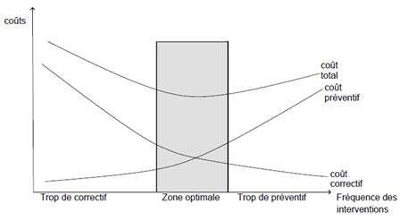
Alors il faut trouver le bon équilibre pour améliorer les performances avec le miniMum des coûts

Slide 73
la maintenance préventive et la fiabilité
Puisque l'objectif de la maintenance préventive est de réduire la probabilité d'apparition d'un dysfonctionnement, alors on peut dire qu'elle agit directement dans l'amélioration de la fiabilité. Puisque le préventif s'améliore la fiabilité va s’améliorer automatiquement.

Slide 74
3.4. Types de la maintenance préventive

Slide 75
« Maintenance exécutée à des intervalles prédéterminés ou selon des critères prescrits et destinée à réduire la probabilité de défaillance ou la dégradation du fonctionnement d'un bien »
Maintenance préventive
Systématique
Conditionnelle
Prévisionnelle
« Maintenance préventive exécutée à des intervalles de temps préétablis ou selon un nombre défini d'unités d'usage mais sans contrôle préalable de l'état du bien »
« Maintenance préventive basée sur une surveillance du fonctionnement du bien et/ou des paramètres significatifs de ce fonctionnement intégrant les actions qui en découlent »
« Maintenance conditionnelle exécutée en suivant les prévisions extrapolées de l'analyse et de l'évaluation de paramètres significatifs de la dégradation du bien »

Slide 76
La maintenance systématique représente toutes les actions de prévention qui se fassent selon un calendrier de temps (hebdomadaires, mensuelles, trimestrielle, etc.) ou bien selon une unité d'usage (nombre d'heures de travail, nombre de pièces fabriquées,etc).
Dans ce type, nous effectuons les actions planifiées sans vérification de l'état du bien ou bien de l'état de l'organe à changer,

Slide 77

3.5. ESPRIT DE LA MAINTENANCE PREVENTIVE

Slide 78

L’objectif de la maintenance préventive demeure de réduire la probabilité de défaillance.
!
il faut trouver le bon équilibre maintenance préventive / maintenance corrective (ou curative). L'équilibre maintenance corrective / préventive est différent pour chaque site industriel, de process, de manufacture, de service, etc. Il faut donc le déterminer spécifiquement.
A quel moment pratique-t-on une maintenance préventive?
- Défaillance n’est pas acceptable économiquement
- Défaillance a une incidence sur la sécurité
Coût défaillance > Coût intervention préventive
Comment la justifier ??

Slide 79
Comment calculer le coût d'intervention préventive ?
Toutes les interventions de maintenance ont des coûts directs et indirects qui varient selon le type d'intervention.
Dans la majorité des cas, les actions préventives se déroulent dans des temps morts de la production, dans ce cas les coûts indirects sont nuls , on calcule juste les couts directs. Par contre si l'intervention préventive va causer l'arrêt de la ligne, il faut donc calculer les coûts directs et indirects.

Slide 80
3.6. ETABLISSEMENT DU PLAN PREVENTIF
C'est l'étape la plus importante dans la maintenance préventive, la majorité des gens s'occupent juste du lancement des travaux préventifs, ils ne passent pas le temps nécessaire dans l'étude et l'établissement du plan préventif, et à la fin ils récupèrent des mauvaises résultats.
Je vous conseille ,mes amis, de ne pas perdre votre effort à créer une image brillante sur votre lancement du préventif. Concentrez vos efforts dans la création d'un plan efficace et complet.

Slide 81
On peut diviser la phase de la création en deux partie :
Le format du plan
Le plan préventif doit contenir les informations suivantes :
La désignation et la codification du bien
La description : Description de l'action à réaliser
La nature d'action: Mécanique/Electrique/....
Le type d'action : Systématique/conditionnelle
le Mode d'action : en marche ou en arrêt
La MO nécessaire : nombre des agents nécessaires par spécialité (Mécanicien, Electricien,..).
La durée : la durée prévue pour réaliser cette action.
La fréquence : la fréquence de réalisation d'action (mensuelle, trimestrielle,...,nombre d'heure, nombre de pièce,...).
Observations : dans le cas des interventions spéciales, nous ajoutons des observations pour aider les agents maintenance à bien réaliser l'action.

Slide 82
. les actions à intégrer dans le plan
Normalement, les actions à réaliser sont prises du catalogue de constructeur de la machine, mais parfois, on se retrouve dans des cas où les machines n'ont pas un catalogue, ou bien le catalogue ne contient que les actions de maintenance premier niveau!!! que nous devons faire alors ???
D'après mon expérience, je vous liste ci après les sources possibles pour déterminer les actions préventives à lancer :
Le catalogue fournisseur : Essayer de soulever les actions du catalogue fournisseur, si vous le n'avez pas, utilisez les sources suivantes.
L'historique de la machine : ou bien la fiche de vie, essayez de se baser sur cette fiche , soulevez les pannes déjà mentionnées et estimez une fréquence d'intervention basée sur la fréquence d'apparition de la panne.

Slide 83
L'analyse AMDEC/MBF : c'est la source la plus fiable et la plus efficace, même si vous disposez des deux sources précédentes, vous devez l'utiliser pour rendre votre plan efficace. L'analyse AMDEC et la Maintenance Basée sur la Fiabilité sont des méthodes d'analyse des modes des dysfonctionnements du bien, et elles vous aident à trouver les dysfonctionnements critiques et de choisir les actions de correction et de prévention adéquates.(elles sont détaillées dans le chapitre des méthodes d'amélioration)
La maintenance productive : après avoir installé le principe de la maintenance productive (comme nous avons vu dans le chapitre précédent), nous allons avoir une source continue et à jours des actions préventives efficaces.
EXEMPLE PLAN PREVENTIVE

Slide 84
3.7. PLANNING DE LA MAINTENANCE PREVENTIVE
Le planning préventif représente la répartition de toutes les actions préventives sur le temps, la chose qui facilite le suivi de la réalisation de ces actions.
Aussi il joue un rôle très important de communication avec le service production, ce dernier qui valide aussi ce planning de son coté et le prend en considération lors de la réalisation du planning de production.
EXEMPLE PLANNING

Slide 85
3.8. ENREGISTREMENT DE LA MAINTENANCE PREVENTIVE
Après avoir établi et lancé le plan et le planning préventif, nous suivons leur réalisation sur terrain par la création des fiches et des enregistrements à remplir par les agents de maintenance pour valider la réalisation ou le report si l’intervention est reportée.
Pour les actions de premier niveau (maintenance conditionnelle) on peut utiliser des check-list.
Pour les actions de deuxième niveau ou plus (maintenance systématique)on peut se servir du rapport d'intervention (déjà présenté dans la partie corrective).
Comme nous avons mentionné dans le chapitre de la maintenance corrective, les enregistrements sont l'outil de collecte des données et la base de calcul des indicateurs de performances.
EXEMPLE CHECK LIST

Slide 86
3.9. DEROULEMENT STANDARD DE LA MAINTENANCE PREVENTIVE

Slide 87
Planification de l’intervention
Planning MP validé
Maintenance/Entité
Organisation de l’intervention
Maintenance/Entité
mise à jours du fiche de vie équipement
Possible?
Fiche de vie
NON
Oui
Maintenance
Maintenance
Oui
Rapport
d’intervention
Réalisation de l’intervention
Vérification
OK??
Réception Technique
NON
Maintenance/Entité

Slide 88
3.10. INDICATEURS DE PERFORMANCE DE LA MAINTENANCE PREVENTIVE
Avant de parler des indicateurs de la maintenance préventive, je voulais rappeler votre attention à la relation entre les objectifs de la maintenance préventive et l'objectif global du service maintenance.

Slide 89
Les indicateurs de la maintenance préventive
Objectifs de la maintenance préventive
Eliminer la probabilité d’apparition des dysfonctionnements
Améliorer la fiabilité des biens
Avec le minimum des coûts
Objectifs de la fonction maintenance
Assurer la disponibilité maximale des biens
Augmenter la durée de vie des bien
Avec le minimum des coûts

Slide 90
Nombre de pannes imprévues NPI : cet indicateur mesure notre efficacité sur la réduction du taux d'apparition des pannes.
Moyen de temps de bon fonctionnement MTBF : c'est un indicateur de mesure de la fiabilité du bien
Taux de la maintenance préventive TMP : cet indicateur va nous aider à trouver le taux idéal des interventions préventives à avoir pour trouver l'équilibre entre le correctif et le préventif
Coût Direct de la maintenance préventives : Cet indicateur regroupe les coûts de la main d'œuvre, des PDR et des prestations utilisées
Coût inDirect de la maintenance préventives : Cet indicateur regroupe les coûts des pertes causées par l’arrêt de la production

Slide 91
3.11. DOCUMENTATION MAINTENANCE PREVENTIVE
La documentation est le seul moyen pour garantir la formalisation et la standardisation de tous ce que nous avons vu jusqu'à présent, alors je vous invite à créer et établir les documents suivants :
Procédure de la maintenance préventive
Plan de la maintenance préventive
Planning de la maintenance préventive
check-list

Slide 92
La procédure de la maintenance préventive :
Elle doit contenir les différentes étapes à suivre par les agents de maintenance pour réaliser une intervention préventive, en mentionnant la responsabilité et les enregistrements nécessaires pour la traçabilité.
Exemple procédure

Slide 93
3.12.Comment structurer et maitriser la maintenance préventive??
La maintenance préventive est la meilleure solution pour améliorer la disponibilité et les performances des biens, mais tout dépend du contenu du plan préventif, si vous avez un plan efficace vous allez commencer à constater l'amélioration depuis le troisième mois de lancement, par contre, si le contenu n'est pas bien étudié, vous allez juste perdre le temps , l'argent et votre crédibilité.

Slide 94
C'est pour cela, je vous conseille de suivre les étapes suivantes : ( cas de la maintenance préventive n'est pas encore installée)
Mesurez la fiabilité et la disponibilité actuelle des biens
Fixez des objectifs à atteindre
Etablissez le plan préventif en suivant les étapes déjà décrites et en utilisant les sources déjà présentées dans la partie "Plan Préventif"
Informez et formez les agents de maintenances sur ces plans
Créez le planning préventif et validez le avec le responsable d'entité
Lancez l'exécution du planning
Lancez et profitez de la maintenance productive
Mesurez et suivez les performances des équipements

Slide 95
QUESTION/REPONSES
Je suis un nouveau recruté, je me suis chargé d'établir la maintenance préventive, et je n'ai pas trouvé les catalogues parce que les machines sont trop anciennes, que dois je faire ??
Nous avons lancé la maintenance préventive depuis un an , et jusqu'à présent il n y a aucune amélioration des performances des machines, que pensez vous ??

Slide 96
Je suis toujours en conflit avec le responsable production, il ne libère pas les machines pour la maintenance préventive, comment je dois me comporter??
Quel est l'importance de calcul du taux de la maintenance préventive TMP??
Quel est le temps nécessaire pour établir un plan préventif efficace??
Je viens de lancer la maintenance préventive, est ce que j'ai terminé la structuration et la maitrise de la gestion des interventions?

Slide 97
CHAPITRE 4 La maintenance améliorative

Slide 98
4.1. Définition
"Elle désigne un ensemble de mesures techniques, administrative et de gestion visant à améliorer la sûreté de fonctionnement d'un bien en modifiant la conception d'origine mais sans changer sa fonction requise"
L'amélioration d'un bien consiste à procéder à des modifications à un ou plusieurs éléments afin d'améliorer sa fiabilité,sa maintenabilité, sa disponibilité ou sa sécurité sans changer sa fonction principale.
Cette amélioration se déclenche à partir d'un besoin détecté par les responsables techniques ou les responsables d'exploitation et il est communiqué par une fiche d'amélioration technique.

Slide 99
4.2. Importance de la maintenance améliorative
L'amélioration des performances des biens par la maintenance corrective et préventive reste toujours plafonnée, c'est pour cela je vous invite à instaurer la maintenance améliorative pour pouvoir atteindre des stades supérieurs des performances.
La maintenance améliorative vous permet de sortir du cadre standard et cherchez à trouver les fonctionnalités adaptées à votre besoin, la chose qui facilité le travail et améliore la productivité.

Slide 100
4.3.Documentation de la maintenance améliorative
Comme il est montré sur la procédure, chaque personne peut détecter une opportunité d'amélioration, il suffit juste de remplir la fiche d'amélioration , et il suit les étapes .
La maintenance améliorative peut aussi être déclenché depuis l'analyse causale effectuée (voir chapitre maintenance corrective).
Exemple d'une fiche d'amélioration + Procédure

Slide 101
CHAPITRE 5 : LA MAINTENANCE PRODUCTIVE

Slide 102
Depuis les années 1960, la maintenance s'est développée de la maintenance préventive à la maintenance productive , cette dernière qui est basée sur le traitement et l'analyse des causes.
Je vous ai montré dans la partie de la maintenance corrective que nous pouvons installer la maintenance productive en ajoutant une étape d'analyse causale des pannes . Elle va commencer par la maintenance corrective et finir par la maintenance préventive et améliorative.
Finalement nous pouvons dire que la maintenance productive est un système qui fusionne les trois types de la maintenance (corrective, préventive et améliorative) dans le but d'améliorer la fiabilité et la disponibilité des biens

Slide 103
Maintenance / RES Entité
Détection du Dysfonctionnement
Expression d’une demande d’interventions
Réalisation d’un diagnostic
Planification de l’intervention
Responsable Entité
Responsable Entité
Maintenance / RES Entité
préparation de l’intervention
Maintenance
FIN
Non
Possibilité de réparation
Mise à jours de Fiche de vie
Mise en marche et test
Oui
Panne
Critique?
Réparation
Non
Oui
Maintenance
Maintenance / RES Entité
ANALYSE CAUSALE
Dépannage + Planification de la réparation
Fiche d’amélioration
Maintenance / RES Entité
Mise à jour du plan préventif

Slide 104
Nous avons déjà parlé dans "le chapitre d'introduction" de l'évolution de l'esprit et de la notion maintenance" commençant par la notion du corrective passant par la préventive et finissant par la notion de la maintenance productive, et ce, depuis les années 1980.Et nous avons dis aussi que le responsable maintenance doit dépasser l'ancien esprit qui est cerné dans la maintenance corrective et la préventive et essayer d'implémenter un esprit de la maintenance productive .
Aujourd'hui , je voulais partager avec vous une procédure de la maintenance corrective qui intègre l'esprit de la maintenance productive comme il est montré dans la figure 6.
En se basant sur la procédure déjà décrite dans la figure 5, nous avons ajouté une partie d'évaluation de criticité de l'intervention et une étape de l'analyse causale suivi par une mise à jour de plan préventif et/ou lancement d'une action d'amélioration.
Alors on voit clairement que la maintenance productive est un résultat de fusion entre la maintenance corrective, préventive et améliorative

Slide 105
Définir la criticité et l'analyse causale

Slide 106
Evaluation de la criticité :
Au niveau de cette étape, les méthodes maintenance ou bien le responsable maintenance sont amenés à lister toutes les interventions réalisées dans une période pré-définie (hebdomadaire, quinzaine, mensuelle, etc.) et essayer de donner la valeur de la criticité à chaque intervention en se basant sur une grille de calcul de la criticité.

Slide 107
 | Criticité
Note | Disponibilité | Qualité | Sécurité Personnel | ,,,,,,,,,,,,,,,,,,,
1 | arrêt entre 5 min et 10 min | rebut moins de 2 pièces | aucun AT
2 | arrêt entre 10 min et 20 min | rebut entre 2 et 5 pièces
3 | arrêt entre 20 min et 30 min | rebut entre 5 et 10 pièces
4 | arrêt entre 30 min et 40 min | rebut entre 10 et 20 pièces
5 | arrêt plus de 40 min | rebut plus de 20 pièces | Avoir un AT ou plus
La grille de criticité est établie selon le choix des responsables techniques, par exemple dans le Tableau 01, la criticité va se calculer à base des trois paramètres : la disponibilité (Influence de la panne sur la disponibilité du bien), la qualité (influence de la panne sur la qualité du produit) , la sécurité personnel ( influence de la panne sur la sécurité du personnel) avec une notation entre 1 et 5. la criticité est le multiple des notes de ces trois paramètres. et après nous déterminons le seuil de la criticité sur le quel on se base pour classé la panne parmi les critiques.

Slide 108
Par exemple : une panne qui à causé un arrêt de 25 minutes et qui a généré 20 pièces de rebuts et qui ne peut causé aucune accident e travail, on va l'évaluer comme suit: Disponibilité (3), Qualité (4), Sécurité Personnel (1). alors la criticité de cette panne sera : C = 3*4*1= 12.
Le choix des paramètres d'évaluation et le seuil de la criticité se varie d'une industrie à une autre et d'un secteur d'activité à un autre et selon l'orientation de la direction, il n y a pas quelque chose de standard.

Slide 109
Analyse Causale :
Chaque intervention classée comme critique nous devons la traiter durant la réunion de l'analyse causale.
Durant cette analyse nous essayons de déterminer les causes racines de chaque panne critique en utilisant la méthode des 5WHAYS ou les 5 POURQUOI, et nous désignons les actions de correction, de prévention et d'amélioration nécessaires.

Slide 110
CLIQUEZ ICI POUR VOIR L’Exemple

Slide 111
Mise à jours du plan préventif/Lancement du plan d'amélioration :
Après avoir trouvé la cause racine de chaque dysfonctionnement, nous devons déterminer l'action de prévention nécessaire et l'ajouter dans le plan préventif (voir chapitre 3), et s'elle nécessite une action d'amélioration pour l'éliminer nous lançons une action d'amélioration(Voir chapitre 4).

Slide 112
Les indicateurs de la maintenance productive :
En se basant sur l'objectif de la maintenance productive, je vous propose de calculer les indicateurs suivants :
Le taux d'efficacité de la maintenance productive : TEMP
Le moyen de temps de bon fonctionnement : MTBF

Slide 113
CHAPITRE 6 :Gestion des Pièces De Rechange

Slide 114
Le management de la maintenance industrielle
Stratégies
Maintenance Corrective
Décisions
Maintenance Préventive
Suivi d’avancement en utilisant le tableau de bord
Assurer la disponibilité maximale
Maintenance Améliorative
Augmenter la durée de vie
Gestion PDR
Reduction du coût
de la maintenance
Tableau de bord
Indicateurs de performance
KPI :
-TRS
-MTBF
-MTTR
-…………
Documentation Maintenance
Gestion Personnel
Fonctions maintenance
Objectifs

Slide 115
6.1. Définitions
Le stock : les stocks représentent les biens achetés, transformés ou à vendre à un moment donné. Le stock représente de manière habituelle, l'ensemble des biens qui interviennent dans le cycle d'exploitation de l'entreprise ou qui peuvent être vendus ou réutilisés.
Le STOCKAGE : Le stockage, ou entreposage, est l'action d’entreposer, c'est-à-dire de placer à un endroit identifié des objets ou des matières dont on veut pouvoir disposer rapidement en cas de besoin.

Slide 116
6.2. POURQUOI LE STOCK DES PDR ?
Le stock est un investissement pour l'entreprise, il est considéré comme une charge et il génère un coût qu'il faut maitriser et réduire. Dans la classification mondiale, le stock est classé parmi les septs types de gaspillage, c'est pour cela il faut le donner une grande importance lors de l'établissement de notre stratégie d'amélioration.
Le stock des PDR est généralement crée pour les raisons suivantes :
Evitez le prolongement du temps d'arrêt causé par un manque des PDR,
Approvisionner et acheter les PDR non disponibles sur le marché local.
Si nous trouvons des opportunités d'achat à ne pas rater (remises importantes chez les fournisseurs, liquidations et déstockage,..).

Slide 117
6.3. INCONVENIENTS DU STOCK
Le stock est de l'argent immobilisé:
Le stock est un investissement d'argent, mais malheureusement c'est un investissement qui dore, c'est pour cela, parmi les grandes inconvénients du stock c'est l'immobilisation de l'argents.
Le stockage génère un cout qui s'appelle le coût de possession du stock :
En plus de l'argents immobilisés, La gestion et la manipulation des stocks nécessite l'exploitation des ressources humaines et matériels pour la réalisation des tâches administratives (frais des achats ,d'approvisionnement,...) et d'exploitation (magasinier, aide magasinier, chariot élévateur, loyers,...) qui représentent un coût trop chère pour l'entreprise s'appelle le coût de possession du stock. Pour les PDR, ce coût fait partie du coût global de la maintenance.
Risque de détérioration ou d’obsolescence des articles:
Parmi les risques ou les inconvénients des stocks, c'est le risque de la détérioration à cause d'une mauvaise manipulation ou des mauvaises conditions de stockage.
Aussi la non utilisation du stock pendant une longue durée, peut le rendre obsolète, par exemple une pièce spécifique à une machine qui ne fonctionne plus est nommée pièce obsolète.
La détérioration et l'obsolescence sont considérés comme les risques qui menacent le stockage des PDR.

Slide 118
6.4. Objectif de la Gestion du stock
Avoir un 0 Stock
Sinon
Le minimum possible de stock
En Evitant les ruptures de stock
En Evitant le sur-stockage

Slide 119
La majorité des responsables cherchent à gérer les stocks sans savoir la philosophie de la gestion de stock. Dans ce paragraphe je vais essayer d'instaurer l’esprit que vous deviez avoir avant de se lancer dans une démarche pareille.
Comme il est mentionné sur la Figure 12, l'objectif principal d'une gestion des stocks c'est d'avoir un zéro stock. En se basant sur ce que nous avons détaillé dans la partie "inconvénients stock", le stock se considère comme une charge pour l'entreprise, alors el éliminant ou en réduisant cette charge L’entreprise va bien fonctionner.

Slide 120
Vous allez me dire que ce n'est pas pratique et que c'est difficile à atteindre, si nous n'avons pas un stock, nous serons perturbé, stressé et nous allons avoir des arrêts prolongés de la production à cause de la non disponibilité des PDR. je vous réponds par oui, vous avez tout à fait raison, mais je voulais que vous fixez en tête que le stock c'est à réduire/éliminer et non pas à maximiser.
J'ai passé plusieurs expériences, où les responsables croient que pour être un bon gestionnaire de stock il faut avoir le tout en stock, et même en double pour éviter les ruptures stock, sans tenir compte du coût de stock et de possession de stock.
C'est pour cela je vous conseille de ne pas avoir cette mentalité perdante et de fixer un objectif de réduire le stock au minimum possible tout en évitant les ruptures stock et éliminant le sur-stockage.

Slide 121
6.5. Objectif de la Gestion du Stock des PDR
Objectifs de la Gestion des PDR
Assurer les PDR nécessaires dans le temps voulu et avec le minimum des coûts en évitant les ruptures stock et le sur-stockage
Objectifs de la fonction maintenance
Assurer la disponibilité maximale des biens
Augmenter la durée de vie des bien
Avec le minimum des coûts
Réduire le temps des arrêts correctives et préventives
La gestion des PDR consiste à assurer les PDR nécessaires pour la réalisation des interventions maintenance au temps voulu avec le minimum des coûts et bien sure en évitant les ruptures stock et le sur-stockage.

Slide 122
6.6. Les niveaux de stock
Pour une bonne maîtrise de ses stocks et pour éviter les ruptures et le sur-stockage, le magasinier doit définir des différents niveaux de stock :
Stock de sécurité : c’est la quantité en dessous de laquelle il ne faut pas descendre
Stock d’alerte : c’est la quantité qui détermine le déclenchement de la commande, en fonction du délai habituel de livraison
Stock minimum : c’est la quantité correspondant à la consommation pendant le délai de réapprovisionnement , donc stock minimum = stock d’alerte – stock de sécurité
Stock maximum : il est fonction de l’espace de stockage disponible, mais aussi du coût que représente l’achat par avance du stock
Ils existent d'autres niveaux à calculer pour mieux maitriser ses stocks, mais l'essentiel et les plus pratiques se sont ces quatre niveaux cités ci dessus.

Slide 123
6.7. LES INDICATEURS DU STOCK
Dans la gestion des stocks, un indicateur de performance (KPI, pour Key Performance Indicator) est un paramètre permettant de surveiller les stocks, l’entrée et la sortie des articles et la disponibilité des stocks. Ces informations facilitent la prise de décision pour améliorer la maitrise des stocks et le contrôle des stocks sur la base des performances réelles du magasin.
Le bon suivi de ces indicateurs augmente la maitrise des stocks et la réduction des coûts

Slide 124
1. Stock moyen
Le stock moyen correspond au volume moyen de produits stocké dans l’installation sur une période déterminée, généralement un an. Cet indicateur donne au responsable magasin des informations factuelles sur la quantité moyenne de produits stockés au cours de la période sélectionnée.

Slide 125
2. Stock optimal
Le stock optimal correspond à la quantité exacte de stock dont un magasin a besoin pour répondre à la demande sans rupture de stock (situation où une commande ne peut pas être traitée en raison d’un manque de stock). Ce KPI montre au responsable du magasin le volume de stock optimal pour maximiser la rentabilité tout en minimisant les coûts de stockage.

Slide 126
3. Vitesse de rotation de stock
La rotation des stocks est un indicateur qui mesure la vitesse de réapprovisionnement des stocks sur une période déterminée. Autrement dit, il montre combien de fois un article a été demandé et sorti. Cet indicateur permet au responsable magasin d’attribuer à chaque référence une catégorie de rotation suivant la méthode ABC, où A correspond à une forte rotation et C à la rotation la plus faible. Cette information permet une classification améliorée des produits dans le magasin, en fonction de leur niveau de demande.

Slide 127
4. Taux de ruptures
Cet indicateur joue le rôle d'alarme pour détecter les articles ayant des niveaux de stocks mal calculés.
5. Durée de stockage
La durée de stockage correspond à la période pendant laquelle les PDR demeurent stockés avant d’être consommé. Cet indicateur, qui analyse le coût de stockage par article, plus le temps de stockage dans le magasin est court, plus le coût de stockage est faible et, par conséquent, plus la rentabilité est élevée.
6.Coût global du Stock :
Il correspond au coût global qui coûte la gestion du stock à l'entreprise, et il égale la somme des coûts de possession des stocks plus la valeur du stock

Slide 128
6.8. La gestion du Stock et la méthode ABC
Le gestionnaire de stock a souvent un nombre d’article très important à gérer sachant que Les ressources affectées à la tâche de gestion des stocks et des approvisionnements ne sont pas illimitées .
C’est pour cette raison qu’il faudra appliquer des modes de gestion de stock différents selon l’importance des articles. Alors, Comment définir le degré d’importance de chaque article ?
On pourrait citer différent critères :
difficulté d’approvisionnement (délais, rareté des fournisseurs, ..)
place occupée dans les magasins de stockage
quantités consommées annuellement
prix des articles.
……

Slide 129
La méthode ABC (ou diagramme de Pareto)
La méthode ABC propose de retenir un critère d’analyse pour classer les articles.
Ce critère permet de prendre en compte à la fois le prix des articles et la quantité consommée.
On constate souvent que 20 % des articles représentent 80% de la valeur consommée, c’est la fameuse règle des 20-80.
Même si ces pourcentages ne sont pas strictement respectés, l’idée est que tous les articles n’ont pas la même importance technique ou financière et ne doivent donc pas être gérés de la même manière.

Slide 130
La méthode ABC propose donc de ranger les articles dans 3 classes :
les articles A 80% de la valeur consommée pour 10% des articles
les articles B 15% de la valeur consommée pour 25% des articles
les Articles C 5% de la valeur consommée pour 65% des articles
3 remarques :
bien sûr, ces pourcentages fluctuent légèrement selon les entreprises il est possible de mener une analyse plus fine (ABCDEF…)
le même type d’analyse peut être mené sur d’autres critères (criticité, délai d'approvisionnement, etc. …)

Slide 131
Méthodes de valorisation des stocks
Le CUMP (coût unitaire moyen pondéré)
La méthode du coût unitaire moyen pondéré s’utilise surtout pour les matières non périssables et qui peuvent être en stock assez longtemps. Cette méthode est la moyenne pondérée par les quantités des coûts d’entrées en stock.. Elle permet de lisser les variations de prix d’achat.
Le calcul se fait de la façon suivante : (valeur des entrées + valeur du stock initial) / (quantités entrées + quantités en stock initial).
Il peut être calculé mensuellement, trimestriellement, annuellement ou à l’occasion de chaque entrée en stock.

Slide 132
Le FIFO (first in, first out) ou PEPS (premier entré, premier sorti)
La méthode first in, first out signifie que les produits entrés en premier sont ceux qui sortent en premier du stock. Les produits qui sont entrés en dernier sont donc les produits qui restent dans le stock.
Cette méthode est recommandée pour les produits qui ne peuvent pas faire l’objet d’une longue conservation. Toutefois, elle engendre une répercussion assez tardive des variations de prix.

Slide 133
Le LIFO (last in, first out) ou DEPS (dernier entré, premier sorti)
La méthode last in first out est l’inverse de la PEPS. Elle signifie que les produits qui sont entrés en dernier dans le stock sont les produits qui sortent en premier du stock. Les produits qui restent donc dans le stock sont les produits entrés en premier. Cette méthode est utilisée pour les produits qui prennent de la valeur avec le temps. Elle n’est toutefois pas autorisée par les normes IAS/IFRS.

Slide 134
6.8. Partie Pratique :
Lancement d'une structuration de la gestion des PDR

Slide 135
La gestion des PDR se considère comme le facteur le plus important dans l'optimisation des interventions correctives et préventives ,et en même temps ,elle peut être le point noir qui risque de démolir tout ce que tu as préparé pour maitriser ces interventions, en effet, une bonne gestion des PDR va permettre d'assurer les PDR nécessaires aux agents de maintenance pour être réactivent lors des interventions correctives et ,en même temps, de préparer le besoin des PDR pour les interventions préventives.

Slide 136
D'après mon expérience, permettez moi de partager avec vous une stratégie à suivre pour structurer et maitriser la gestion des PDR :
Inventaire du stock
Codification des PDR
Classification des PDR par famille
Maitrise des mouvements par la mise en place des fiches de stock
Création d’un historique des mouvements (1 à 6 mois selon l’activité)
Définir les niveaux de stock
Définir la liste à mettre en stock des articles :historique des mouvements ,Catalogue fournisseur Fiche de vie- MP-AMDEC…..
Détermination des politiques d’approvisionnement
Lancement de calcul des indicateurs de stock
Suivre ,optimiser et déterminer des stratégies de gestion et d’approvisionnement

Slide 137
1.Inventaire du Stock
Avant de se lancer dans une démarche de structuration du stock, il faut tout d'abord savoir ce qu'on a en stock, les désignations, les quantités et pourquoi pas les prix d'achat aussi de toutes les pièces disponibles en stock, c'est pour cela il faut lancer un inventaire global du magasin PDR.
Vous choisissez une journée ou deux lors de l'arrêt d'usine, créez une équipe des techniciens et lancez l'inventaire.

Slide 138
2. Codification des PDR
La codification devient de plus en plus importante, en plus qu'elle aide à classifier les articles, elle est nécessaire pour intégrer les PDR dans les logiciels de gestion tel que les ERP, les GMAO, etc...
Exemple procédure codification

Slide 139
3. Classification des PDR par famille
Après avoir terminé la codification, on doit répartir tous les articles par type , citant : les Consommables, les standards, les critiques et les obsolètes:
Les Consommables: sont les articles qui ont une consommation standard par rapport au temps, et qui varient selon la charge de travail, par exemple : solvant, boulonnerie, disques, baguettes, etc.
Les standards: on dit qu'une pièce est de nature standard, s’elle a une durée de vie standard, par ex: les roulements, joints, pignons, etc.
Les obsolètes : se sont les pièces qui constituent un stock mort, autrement dit, sont les pièces qui ne sont plus utilisées pendant une longue durée (D > 2ans).Ces PDR obsolètes doivent être éliminer du stock, parce qu'elles augmentent le coût de stock.

Slide 140
Les critiques: regroupent toutes les PDR qui représentent un grand risque sur le fonctionnement de la ligne de production et qui doivent avoir une gestion et une politique spéciale d'approvisionnement. on détermine la criticité d’un article selon les critères suivantes :
les PDR qui ont un parcours d'approvisionnement difficile (non disponibilité sur le marché local, PDR fabriquée sur commande, etc.)
Les pièces nécessaires pour les dysfonctionnements définis comme critiques lors d'une analyse AMDEC ou MBF
Cette classification va nous aider lors la détermination des politiques de réapprovisionnement

Slide 141
4. Maitrise des mouvements par la mise en place des fiches de stock
Cette étape est très importante, le suivi des mouvements est la base du calcul des indicateurs et des niveaux de stock. Sans suivi on ne peut rien faire , on n'aura aucune visibilité sur le passé et aucune vision pour le futur.
Malheureusement, j'ai vécu des services de maintenance qui n'ont aucun suivi sur les entrés ou bien les sorties du magasin PDR, ils n'ont aucune traçabilité qui peut aider à analyser et optimiser le stock.
Je vous invite à assurer et à fiabiliser le suivi des mouvements du stock, sinon vous ne pouvez pas passer à l'étape suivante.
Exemple d'un fiche de suivi

Slide 142
5.Création d’un historique des mouvements
Après avoir lancé le suivi des mouvements du stock, il nous faut préparer au moins un historique sur lequel on va se baser pour déterminer les niveaux du stock pour chaque article et calculer par la suite les indicateurs de performances.
Selon la fréquence des mouvements, nous choisissons la durée d'historique nécessaire.

Slide 143
6. Définir la liste à mettre en stock des articles
C'est l'étape la plus importante dans la gestion du stock, c'est là où nous devons définir ce qu'on doit stocker et ce qu'on doit éliminer, la réussite ou la défaite vont commencer dans cette étape , c'est pour cela il faut prendre le temps nécessaire pour choisir les méthodes et les démarches à suivre pour déterminer la liste à avoir en stock.

Slide 144
Permettez moi de vous lister ci après, les principales méthodes à suivre pour définir la liste des PDR à stocker :
Le catalogue du fournisseur :
la majorité des constructeurs mentionnent dans leurs catalogue la liste des PDR à avoir en stock, ou bien la liste des PDR critiques (La nomenclature). Donc, vérifiez les catalogues au premier si non vous pouvez lui demander de la préparer.
Fiche de vie de la machine :
C'est un enregistrement qui fait partie du dossier machine, sur lequel nous enregistrons toutes les interventions effectuées sur la machine (voir modèle de fiche de vie dans le chapitre documentation maintenance), alors nous pouvons en servir pour soulever les PDR consommées et déterminer les Pièces à mettre en stock.

Slide 145
Historique des mouvements stock :
Si vous disposez d'un historique des mouvements, vous pouvez s'en servir comme base pour déterminer les listes à avoir en stock; Essayez de calculer les indicateurs de toutes les articles et après choisissez les articles qui ont marqué des ruptures et/ou les articles à fort taux de rotation.
L'analyse AMDEC et MBF
En plus de l'utilisation de ces Méthodes pour l'établissement du plan préventif ,nous pouvons aussi les utiliser pour établir la liste à avoir en stock.(voir le chapitre des méthodes d'amélioration).
En appliquant ces méthodes nous allons pouvoir déterminer la liste des PDR nécessaires pour la réalisation des actions de correction (actions correctives) et de prévention (actions préventives).

Slide 146
LE PLAN DE LA MAINTENANCE PREVENTIVE

Slide 147
7. Définir les niveaux de stock
La définition des niveaux du stock est primordiale pour éviter les ruptures ; Prenez le temps nécessaire pour définir les niveaux adéquats pour chaque article en se basant sur l'historique des mouvements.
N'oubliez pas de prendre en considération la notion du coût en déterminant ces niveaux pour ne pas tomber dans le sur stockage.
Les principaux niveaux de stock à définir :
Le stock minimum
Le stock de sécurité
Le stock d'alerte
Le stock optimal
Le stock maximum

Slide 148
8. Détermination des politiques d’approvisionnement
Jusqu'à présent, nous avons vu comment préparer le stock et déterminer la liste des PDR à Stocker, maintenant nous passons à la détermination de la politique de réapprovisionnement pour chaque classe de ces PDR.
Ces politiques concernent le choix de la date de commande et la quantité à commander, on distingue 4 politiques :
Date fixe, quantité fixe
Date fixe ,quantité variable
Date variable , quantité fixe
Date variable ,quantité variable

Slide 149
Le choix de la politique est relatif d'une part à la classe de l'article (consommables, standards, critiques) par ex : pour les consommables on va fixer une politique Date fixe, quantité variable et pour les critiques une politique Date fixe, quantité fixe,etc, et d'autre part au résultats de calcul des indicateurs de performances et à l'historique des mouvements.
Premièrement, choisissez les politiques selon les données disponibles après vous pouvez les changer en se basant sur les indicateurs et l'historiques.

Slide 150
9. Lancement de calcul des indicateurs de stock
Après la création d'un historique des mouvements, vous commencez à calculer les indicateurs de performances que nous l’avons déjà mentionnés dans la partie « Définitions ».
En se basant sur la mesure des ces indicateurs , augmentez, réduisez ou ajustez les stocks de chaque article pour ne pas tomber en rupture ou en sur-stockage

Slide 151
10. Suivre ,optimiser et déterminer des stratégies de gestion et d’approvisionnement
Finalement, je vous invite à :
Suivre d'une manière périodique les résultats des indicateurs pour ajuster les stocks,
Essayez de suivre le résultats des analyses causales de la maintenance productive pour mettre à jours la liste des PDR préventives.
Profitez du résultat des analyses AMDEC et MBF pour mettre à jours votre stock

Slide 152
QUESTIONS / REPONSES
Nous n'avons ni catalogues fournisseurs ni historique des mouvements, le magasin est désorganisé, par quoi je commence?
La gestion des PDR n'est pas sous la responsabilité de la maintenance, elle est liée au service logistique, j'ai toujours des ruptures, je ne sais pas quoi faire??

Slide 153
CHAPITRE 7 : LA DOCUMENTATION MAINTENANCE
La documentation maintenance regroupe tous les documents, les fichiers, les procédures et les enregistrements , utilisés pour lancer, suivre ou archiver toute opération déroulante dans le service maintenance; On peut dire alors qu’elle représente la base de données du service.
Généralement, c'est le service méthodes maintenance qui s'occupe de cette fonction, il prend en charge la création des dossiers machines, des procédures de gestion, et des enregistrements.

Slide 154
Les dossiers machines
C'est le document le plus important dans la documentation maintenance , parce qu'il contient tous les éléments qui contribuent d'une manière direct ou indirecte à atteindre les objectifs de la fonction maintenance.
Il contient principalement:

Slide 155
Une copie du catalogue fournisseur :
C'est le manuel fournie par le constructeur lors de la réception du bien, il contient toutes les informations de démarrage, d'arrêt et d'exploitation , par exemple les procédures, les instructions, les modes opératoires, les consignes de sécurité etc. Ainsi que tous les éléments techniques nécessaires à son entretien, par exemple les schémas électriques, la nomenclature des PDR, plan préventif, etc.
Ce document joue un rôle très important lors de la création des plans préventifs, la détermination des PDR à avoir en stock et même faciliter le diagnostic des pannes. Il doit être dupliqué et mis dans le dossiers machines;

Slide 156
La fiche technique:
C'est comme la carte d'identité technique du bien, elle contient toutes les informations utiles liées au bien, depuis les informations sur le constructeur jusqu'au les informations techniques de fonctionnement.
Exemple fiche technique

Slide 157
La fiche de vie :
Souvent nommée la fiche historique , sur laquelle nous enregistrons toute intervention effectuée sur le bien que ce soit corrective, préventive ou améliorative. Elle doit contenir le détails de l'action, la durée, le responsable action, le type, la nature, les PDR utilisées, les prestations liées, etc.
Renseignée par l'agent méthodes, cette fiche est très utile pour l'établissement des plans préventifs, la détermination de la liste des PDR à avoir en stock , et aussi pour l'analyse des modes des dysfonctionnements (AMDEC et MBF).
EXEMPLE FICHE DE VIE

Slide 158
Fiche Pannes/Remèdes
Cette fiche joue un rôle très important dans l'amélioration de la technicité des membres d'équipe maintenance, car elle contient toutes les données nécessaires pour le diagnostic, la préparation et la réparation de tous types de dysfonctionnements; Surtout qu'elle contient la liste de tous les dysfonctionnements possibles avec détermination de leurs causes racines et l'action de réparation adéquate.
L'agent de méthodes doit partager cette fiche avec tous les agents de maintenance et surtout les nouveaux recrutés pour améliorer leur technicité et les aider à comprendre rapidement les biens et à devenir plus efficace lors de la réalisation des interventions.
Cette fiche doit être livrée avec le catalogue fournisseur et elle doit subir des mises à jours au fur et à mesure suivant le mode d'exploitation du bien.
Dans le cas ou nous ne trouvons pas cette fiche dans le catalogue , nous devons l'établir et la renseigner en se basant sur les résultats des analyses causales (de la maintenance productive) et de l'analyse AMDEC/MBF.

Slide 159
Plan et planning préventive :
L'ajout de ces fichiers au dossier machine sera très utile pour les agents de maintenance pour vérifier ou bien valider une action ou une date d'intervention,.... vous pouvez voir les modèles de ces fichiers dans le chapitre de la maintenance préventive.
Les procédures et les enregistrements
Nous avons vu dans les chapitres précédents l'importance de la procédure et les enregistrements, et nous avons vu aussi les différentes procédures de la gestion des interventions avec les enregistrements associés. Nous devons donc formaliser et classer ces documents.

Slide 160
NB : Tous les fiches présentées dans cette partie ne représentent que les principaux documents à avoir lors de la création d'un dossiers machine, ou bien les documents nécessaires à la structuration du service et au lancement de la traçabilité Maintenance. Sinon je vous cite ci après la liste complète à avoir dans le dossier machine :
Repère | Titre des rubriques | Repère | Titre des rubriques
00 | Sommaire | 12 | Fiche de vie
01 | Fournisseur, contrat de commande, conditions de garantie, références SAV, etc | 13 | Liste des outillages spécifiques
02 | Procès verbal de réception | 14 | Liste des défaillances prévisibles
03 | Caractéristiques, fiche technique | 15 | Schémas logiques d’aide au diagnostic et au dépannage
04 | Découpage structurel, arborescence, codification des modules et des composants | 16 | Gammes types des opérations répétitives
05 | Plans d’ensemble, de détails, schémas, etc | 17 | PLAN DE MAINTENANCE
06 | Notice d’installation et de mise en service | 171 | Consignes permanentes de poste
07 | Notice de conduite | 172 | Plan de surveillance
08 | Consignes permanentes de sécurité | 173 | Plan de maintenance systématique
09 | Notice d’entretien et de nettoyage | 174 | Plan de maintenance conditionnelle
10 | Notice de lubrification | 175 | Préparation des actions correctives attendues
11 | Liste générale des constituants

Slide 161
CHAPITRE 8 : GESTION DU PERSONNEL

Slide 162
La gestion du personnel est une fonction primordiale dans n’importe quel système ou organisation , en effet, c’est l’élément qui assure la continuité et l’évolution de l’organisation.
La défaillance de cette fonction a engendré la chute de plusieurs organismes .
A cet effet , je vous invite à structurer votre service et l'ajuster afin d'avoir la structure ci après :

Slide 163
Structure Idéal d’un Service Maintenance
Responsable Maintenance
Adjoint Responsable
Responsable ou agents de méthodes
Chef d’équipe Mécanique
Chef d’équipe électrique
Magasinier PDR
Agents Méthodes
Mécaniciens
Electriciens
Aide magasinier

Slide 164
8.1.STRUCTURATION DU SERVICE
Définition des tâches par spécialité
Création du poste ou département Méthodes maintenance
Structurer les postes et publier la structure
Formation des membres de service sur l’importance de la fonction maintenance
Responsabilisation des gens
Faire adhérer les gens
Lancement du chantier de structuration et d’amélioration

Slide 165
8.2 . Techniques de gestion du personnel :

Slide 166
Je vous propose quatre étapes ou techniques à appliquer pour bien gérer et maitriser votre équipe :
Préparer
Former
Motiver
Récompenser

Slide 167
Préparer
Le lancement de n’importe quel système ou intervient le personnel nécessite une gestion et maitrise de ce facteur humain, la chose qui impose à :
Assurer les moyens nécessaires
Assurer un climat de stabilité
Créer le sentiment de fidélité

Slide 168
1. Assurer les moyens nécessaires
La réalisation de n’importe quelle tache nécessite l’exploitation des différentes ressources et moyens, alors le manager ou bien l’animateur d’équipe doit obligatoirement assurer la disponibilité de toutes ces ressources à la disposition de l’opérateur avant de lui demander la réalisation des travaux .
La non suffisance des ressources engendre des retards de réalisation et des pertes en rendement la chose qui démotive le personnel
Vous aurez besoin de quoi pour réaliser vos tâches facilement ???

Slide 169
2. Assurer un climat de stabilité
Le personnel doit se sentir alaise et protégé pour qu’il puisse donner de la valeur ajoutée, il doit se sentir stable dans l’organisme pour qu’il réalise ses taches avec succès et même proposer des solutions d’amélioration . C’est pour cela , il faut :
Donner toujours une bonne image sur la stabilité du l’organisme
Préparer des plans de carrière pour chaqu’un du membre d’équipe
Montrer toujours l’importance du rôle de chaque membre d’équipe dans la réussite de l’organisme
Eviter les discours des menaces
Notre organisme est en croissance continue, Bienvenu dans notre équipe

Slide 170
3. Créer le sentiment de fidélité
Après avoir créé un environnement de stabilité, nous devons fidéliser le personnel . En effet, un membre fidèle peut donner plus et générer plus de la valeur ajoutée, c’est pour cela , il faut :
Informer et pousser les membres d’équipe à croire en stratégie de l’organisme
Créer une liaison entre la croissance de la société et l’amélioration de l’état financier des membres d’équipe
Essayer de résoudre les problèmes personnels des membres d’équipe
Vous êtes membre de notre grande famille , faites comme chez vous

Slide 171
FORMER

Slide 172
Pour que le personnel réalise très bien ses tâches il doit absolument avoir le savoir et le savoir faire nécessaire pour les réaliser avec efficience
A cet effet, il faut :
Former le personnel sur ces tâches
Recruter des gens qui ont le savoir et le savoir Faire nécessaire
Assurer des plans de formation continue

Slide 173
1.former le personnel sur ses tâches
Avant de demander aux membres d’équipe de réaliser leurs tâches , nous devons les bien expliquer l’objectif de ses missions, de les bien former sur le détails du détails de la réalisation des tâches. C’est pour ça, il faut :
Créer et diffuser les fiches de postes détaillants les fonctions de chaque membre
Il faut créer et former les membres sur les procédures, les instructions et les modes opératoires
Définir qui fait quoi quant et comment

Slide 174
2. Recruter des gens qui ont le savoir et le savoir Faire nécessaire
Si nous détectons un manque au niveau des compétences , nous pouvons recruter des nouveaux membres en suivant ces étapes :
Déterminer le profil et les compétences nécessaires pour le poste en question et établir une fiche de poste .
Passer 2 à 3 entretiens surtout s’il s’agit d’un poste critique

Slide 175
3. Assurer des plans de formation continue
Il faut préparer un plan de formation pour l’ensemble des membres de l’équipe, que se soit interne externe, il faut préparer périodiquement des plans de formations et les communiquer au service RH

Slide 176
MOTIVER

Slide 177
Le personnel est le cœur de toute démarche d’amélioration, c’est pour cela il faut qu’il soit bien motivé pour qu’il puisse apporter le changement
En effet, un ouvrier ou bien un cadre non motivé , ne peut rien apporter à la société, c pour cela il faut faire attention à ce point là .
(la continuité du personnel pour de longues durées ne signifie pas toujours qu’il est motivé et qu’il aime son travail)

Slide 178
Les points à respecter pour assurer la motivation de son équipe :
Fautes à éviter :
Climat de tensions
Critiques continues
Explorer les défauts de la personne devant ses collègues
Discours et comportements agressifs et non respectueux surtout devant les collègues
Critique de la personnalité de la personne surtout devant les collègues

Slide 179
Points à mettre en place pour motiver
La reconnaissance
Le discours respectueux
L’évolution dans les postes
Augmentation périodique du salaire et primes

Slide 180
Récompenser

Slide 181
Afin d’assurer la continuité de son rendement , il faut :
Mettre en place des indicateurs de mesure de ses performances
Mettre en place un plan des diffusions des récompenses
Mettre en place un plan de dégradation et de punition en cas de non respect des consignes

Slide 182
CHAPITRE 9 : Tableau de bord et indicateurs de performances

Slide 183
Le management de la maintenance industrielle
Stratégies
Maintenance Corrective
Décisions
Maintenance Préventive
Suivi d’avancement en utilisant le tableau de bord
Assurer la disponibilité maximale
Maintenance Améliorative
Augmenter la durée de vie
Gestion PDR
Reduction du coût
de la maintenance
Tableau de bord
Indicateurs de performance
KPI :
-TRS
-MTBF
-MTTR
-…………
Documentation Maintenance
Gestion Personnel
Fonctions maintenance
Objectifs

Slide 184
Le tableau de bord et le pilier principal du management, sans tableau de bord, on ne peut pas savoir si on est dans la bonne voie ou non, et si on est presque arrivé ou on est loin de notre destination.
On prend toujours l'exemple de la voiture, si quelqu'un vous a demandé de le transporter d'une ville à une autre en conduisant sa voiture, et lorsque vous êtes arrivés pour démarrer la voiture vous avez détecté que le tableau de bord ne fonctionne pas, comment vous allez réagir?? surement vous n'allez pas accepter , car vous risquez votre vie et il y a un grand pourcentage que vous n'arriverez pas à votre destination sein et sans problèmes .

Slide 185
C'est la même chose lorsqu'on vous demande de prendre la conduite d'un service sans tableau de bord, c'est totalement illogique, c'est la première des choses à mettre en place pour gérer un service , c'est pour cela je vous prie de faire attention à ce point et de le mettre dans la priorité de vos plans d'action, Sinon vous risquez de ne pas réussir dans votre mission .
"Le bon manager, est celui qui sait où il est, et où il veut arriver, et qui surveille à temps réel son avancement vers l'objectif"

Slide 186
Etablissement d'un tableau de bord maintenance
Je vous cite ci après les principales étapes à suivre pour établir un tableau de bord maintenance :
Types des indicateurs
Détermination des indicateurs
Validation avec la direction et le service qualité
Détermination de la méthode de collecte de données
Formation des équipes
Nomination du responsable du calcul et suivi
Elaboration du modèle du tableau de bord

Slide 187
9.1. Types des indicateurs
Indicateur Principal : les indicateurs qui donne une idée claire et net sur les objectifs à atteindre
Indicateur analytique : les indicateurs qui détaillent les indicateurs principaux , et ils peuvent être répartis en plusieurs niveaux

Slide 188
9.2. Détermination des indicateurs
Un indicateur est un moyen de mesure d’état actuel et d'avancement vers un objectif, alors avant de parler de l'indicateur il faut définir et fixer des objectifs.
Nous avons déjà parlé des objectifs de maintenance dans le premier chapitre, et nous avons dis que l'objectif du management du service maintenance est de maitriser les fonctions maintenance (corrective, préventive, gestion PDR,..) afin de :
Assurer la disponibilité technique maximale des biens
Augmenter la durée de vie des biens
Réduire les coûts de la maintenance

Slide 189
Puisque l'indicateur doit être lié à l'objectif, je vous liste ci après les indicateurs liée à chaque objectif :
Assurer la disponibilité technique maximale des biens : pour mesurer notre avancement vers cet objectif, nous allons calculer le taux de la disponibilité technique TDT.
Augmenter la durée de vie des biens : pour cet objectif, on va commencer pas le calcul du Moyen du Temps de Bon Fonctionnement MTBF.
Réduction des coûts de la maintenance : Nous allons calculer le Coût Global de la Maintenance CGM

Slide 190
La réussite du manager de la maintenance dans sa mission nécessite une maitrise des fonctions de la maintenance depuis la fonction maintenance corrective jusqu'à la fonction gestion personnel, et pour pouvoir les maitriser il doit tout d'abord les mesurer ,c'est pour cela nous avons parlé dans chaque fonction de ses indicateurs appropriés.

Slide 191
La maintenance Corrective :

Slide 192
Les indicateurs de performance sont le seul moyen de mesure de l'état actuel et de l'avancement vers nos objectifs, pour plus de détails veuillez consulter la partie des piliers du management dans le premier chapitre
" On ne peut améliorer que ce qu'on mesure"
Pour pouvoir maitriser et développer la maintenance corrective nous devons tout d'abord mesurer les performances actuelles et puis fixer les objectifs à atteindre, et avant tout ça nous devons définir les indicateurs à mesurer et à améliorer.
Nous avons déjà mentionné que l'objectif de la Gestion maintenance corrective est de réduire au maximum le temps d'arrêt en maintiendrons l'état technique du bien avec le minimum des coûts.

Slide 193
Résumé:
La gestion de la maintenance corrective peut se mesurer par des indicateurs principaux et d'autres analytiques (voir chapitre des indicateurs)
Les indicateurs principaux :
La disponibilité : le taux de la disponibilité TD
Le coût de la maintenance corrective CMC
Les indicateurs analytiques :
La Réactivité : le taux de la réactivité maintenance TRM
La Maintenabilité : Moyen de temps technique de Réparation MTTR

Slide 194
Le taux de la disponibilité technique TDT

Slide 195
A – Temps d’ouverture d’usine
B – Temps de fonctionnement Brute
AR PROD
……
V1
TFN / TO
TFN / TFB
V2
C – Temps de fonctionnement Net
AR MAINT
Exemple :
Temps d’O = 10 hr
Arrêts PROD = 1 hr
Arrêts Maint = 1 hr
Alors
TO = 10 hr
TFB = 10- 1= 9 hr
TFN = 9 -1= 8 hr
Temps de disponibilité technique
V2
TDT = 8/9= 88%
V1
TDT = 9/10= 90%

Slide 196
ANALYSE D’UNE PANNE
P1
P2
P3
FIABILITE
Temps de marche
Mise en marche
Arrêt
REACTIVITE
MAINTENABILITE
Déclaration d’arrêt
préparation
Fin intervention
diagnostic
Début intervention

Slide 197
Le taux de la réactivité maintenance : TRM
temps d’arrêt – temps de réparation
TRM =
X 100
temps d’arrêt
Le moyen du temps technique de réparation : MTTR
MTTR=
Somme des durées des interventions
Nombre des interventions
NB :Il faut faire attention, le MTTR se calcule à base des durées des interventions et non pas à base des durées des arrêts.

Slide 198
Le coût directs de la maintenance corrective : CDMC
CDMC=
Coût horaire des agents*la durée des arrêts + Le coût des PDR +Le coût de la prestation
Le coût indirect de la maintenance corrective : CIMC
ce coût sera calculer par le service production, il diffère selon la structuration et le type de flux de la production

Slide 199
INDICATEURS DE PERFORMANCE DE LA MAINTENANCE PREVENTIVE
Avant de parler des indicateurs de la maintenance préventive, je voulais rappeler votre attention à la relation entre les objectifs de la maintenance préventive et l'objectif global du service maintenance.

Slide 200
Les indicateurs de la maintenance préventive
Objectifs de la maintenance préventive
Eliminer la probabilité d’apparition des dysfonctionnements
Améliorer la fiabilité des biens
Avec le minimum des coûts
Objectifs de la fonction maintenance
Assurer la disponibilité maximale des biens
Augmenter la durée de vie des bien
Avec le minimum des coûts

Slide 201
Nombre de pannes imprévues NPI
C'est la somme des pannes imprévues qui ont eu lieu au cours de la production
Taux de la maintenance préventive
Tps de déroulement des interventions préventives
TMP =
Tps de déroulement des interventions Correctives + Préventives

Slide 202
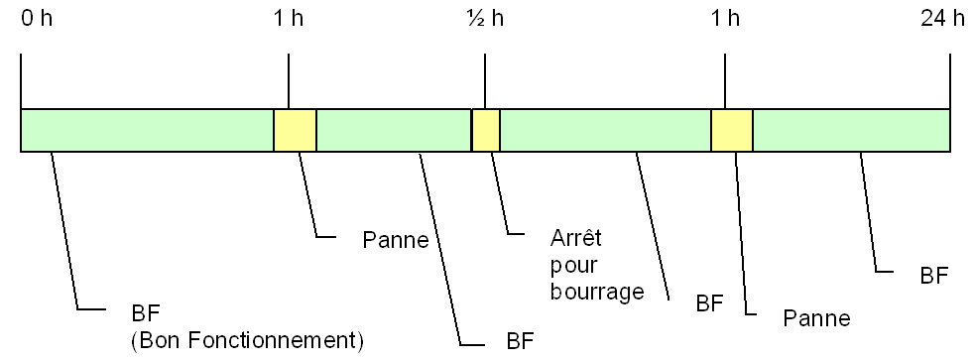
MTBF
MTBF = 21,50 / 4 = 5,375 heures

Slide 203
Coûts Direct de la maintenance préventives
CDMP=
Coût horaire des agents*la durée des arrêts + Le coût des PDR +Le coût de la prestation

Slide 204
La maintenance Productive

Slide 205
Moyen de temps de Bon Fonctionnement MTBF
Taux d'efficacité de la maintenance productive TEMP :
TEMP=
Nombre des dysfonctionnements traités et non répétés
Nombre total des dysfonctionnements traités
*Les dysfonctionnements traités sont les dysfonctionnement qui ont été analysés lors de l'analyse causale.
*Les Dysfonctionnements traités non répétés, sont les dysfonctionnements qui ont été analysés et traités (qui ont eu des action de prévention pour qu'ils ne se répètent pas) et qui n'ont plus apparu

Slide 206
La gestion du stock PDR

Slide 207
Objectif de la Gestion du Stock des PDR
Objectifs de la Gestion des PDR
Assurer les PDR nécessaires dans le temps voulu et avec le minimum des coûts en évitant les ruptures stock et le sur-stockage
Objectifs de la fonction maintenance
Assurer la disponibilité maximale des biens
Augmenter la durée de vie des bien
Avec le minimum des coûts
Réduire le temps des arrêts correctives et préventives
La gestion des PDR consiste à assurer les PDR nécessaires pour la réalisation des interventions maintenance au temps voulu avec le minimum des coûts et bien sure en évitant les ruptures stock et le sur-stockage.

Slide 208
Le Stock Moyen SM
Stock moyen = (stock initial + stock final) / 2
Le Taux de Rotation TR
Taux de rotation =total des valeurs de sorties /stock moyen

Slide 209
Le Taux de Ruptures TRU
Taux de Ruptures = (Nombre de Ruptures/Nombre total des demandes)*100
La Durée Moyenne DM
Durée moyen de stockage = Valeur du stock moyen/Coût d’achat des article*durée de la période en jr
Coût global du Stock CGS
CGS = La valeur en stock + le coût de possession de stock

Slide 210
LE Coût GLOBAL DE LA MAINTENANCE

Slide 211
Budget de la maintenance
Coûts des interventions
Coûts directs
Coûts indirects
Masse salariale
Valeur stock
-Ss trait
-PDR
-loyers : local/Matériel
………
Coût MO
Coût PDR
Coût Ss trait
Pertes Matière
Manque à gagner
Pertes marchés
……..
Coût de la maintenance?????
Coût de la maintenance = Budget de la maintenance + Coûts indirects

Slide 212
Le management de la maintenance industrielle
Stratégies
Maintenance Corrective
Décisions
Maintenance Préventive
Suivi d’avancement en utilisant le tableau de bord
Assurer la disponibilité maximale
Maintenance Améliorative
Augmenter la durée de vie
Gestion PDR
Reduction du coût
de la maintenance
KPI :
-TDT
-CGM
-MTTR
-MTBF
-TRM
-…………
Documentation Maintenance
Gestion Personnel
Fonctions maintenance
Objectifs

Slide 213
CALCUL DU TRS

Slide 214
TRE Selon la norme AFNOR 60 - 182
A Temps total : 31 jrs*24hr
= B/A
TS :Taux stratégique
d’engagement
B Temps d’Ouverture d’usine
Fermeture
TC :Taux de charge
= C/B
C Temps Requis
Préventive,
Nettoyage……
D - Temps de bon fonctionnement
Arrêts NP
TRS :Taux de Rendement
Synthétique
= F/C
E - Temps net de fonctionnement
Réglages, écarts cadences…
F Temps de production conforme
Déchets
TRG = TRS x TC
TRE = TS x TC x TRS

Slide 215
9.3. Validation avec la direction et le service qualité

Slide 216
Normalement les managers présentent et valident leurs objectifs à la direction générale, et puisque Les indicateurs sont le moyen de mesure d'avancement vers ces objectifs, alors ils doivent les valider avec la direction lors de lancement.
Dans Les sociétés qui instaurent un système de management de la qualité, les pilotes des processus doivent aviser le responsable management qualité avant d'effectuer aucun changement sur les indicateurs de performances, du coup il faut valider avec le responsable qualité lors du lancement des nouveaux indicateurs.

Slide 217
9.4 Détermination de la méthode de collecte de données
La collecte des données est une étape importante dans le calcul des indicateurs de performances. c'est pour cela il faut prendre le temps nécessaire pour créer et standardiser une méthode qui va garantir la fiabilisation des données et la continuité.
Je vous ai montré dans les chapitres précédents les principaux enregistrements que nous devons avoir pour enregistrer les réalisations du terrain, ci après un tableau récapitulatif des enregistrements nécessaires .

Slide 218
La continuité :
La collecte des données demande un effort de plus de tous les membres du service maintenance , alors pour assurer la continuité de ce travail, il faut faciliter au maximum la charge d'enregistrement (évitez l'utilisation des plusieurs fichiers, évitez le dédoublement des données,...)
La fiabilisation :
J'ai vécu des cas ,où les agents maintenance remplis d'une manière erronées les rapports et les fiches d’interventions, et ce, est causé par plusieurs facteurs( agents non formés sur l'importance des indicateurs, mauvaises intentions,...), à cet effet, je conseille tous les managers de choisir des moments aléatoires pour suivre la réalisation de quelque interventions sur terrain et vérifier si les données enregistrées correspondent à la réalité ou non.

Slide 219
Les sources de données :

Slide 220
Désignation indicateurs | Fonction | Fichier Source | Observations
Taux de Disponibilité TDT | Maintenance corrective | Demande d'intervention
 |  | Fiche suivi de production | Pour avoir le temps de fonctionnement
Taux de la Réactivité TRM |  | Demande d'intervention
 |  | Rapport d'intervention
MTTR |  | Rapport d'intervention
Coût Direct de la MC CDMC |  | Rapport d'intervention
Coût InDirect de la MC CIMC |  | Service production | Pour avoir le coûts des pertes
Nombre de pannes Imprévues | Maintenance Préventive | Rapport d'intervention
MTBF |  | Demande d'intervention
 |  | Fiche suivi de production | Pour avoir le temps de fonctionnement
Taux de la maintenance préventive TMP |  | Rapport d'intervention
Coût Direct de la MP CDMP |  | Rapport d'intervention
Taux d'éfficcité de la M Productive TEMP | Maintenance productive | Rapport d'intervention
 |  | Rapport des analyses causales | Pour avoir les pannes répétées
Le Stock Moyen SM | Gestion des PDR | Fiche suivi Des mouvements
Le Stock Optimal SO |  | Fiche suivi Des mouvements
Le Taux de Rotation TR |  | Fiche suivi Des mouvements
Le Taux de Ruptures TRU |  | Fiche suivi Des mouvements
La Durée Moyenne DM |  | Fiche suivi Des mouvements
Coût global du Stock CGS |  | Fiche suivi Des mouvements
 |  | Service de contrôle de gestion | Pour avoir les charges de la gestion des PDR
Coût Global de la maintenance | Service Maintenance | tous les enregistrements utilisés pour le calcul des coûts
 |  | Service de contrôle de gestion | Pour avoir les charges totales du service maintenance

Slide 221
9.5. Formation des équipes
Le facteur humain est la clé de la réussite du calcul des indicateurs, en effet, un agent qui sait très bien l'importance du calcul des indicateurs il sera facile de lui demander de remplir les fichiers, fiabiliser les données remplient, etc.
Au niveau de cette étape, nous devons planifier des formations pour l'ensemble des membres maintenance afin de leur montrer l'importance des indicateurs et que ces indicateurs sont le seul moyen qui peut valoriser leur travail et qu'ils seront la base de détermination des futures rémunérations et révisions salariales.

Slide 222
9.6. Nomination du responsable du calcul DES KPI
Afin de centraliser l'information et standardiser la méthode de travail, il vaut mieux responsabiliser une personne pour s'occuper du calcul des indicateurs de performances, généralement c'est l'agent méthodes maintenance qui s'occupe de ça, l'essentiel c'est de responsabiliser quelqu'un à le faire.

Slide 223
9.7.Elaboration du modèle du tableau de bord
Le tableau de bord est un outil d'aide à la décision, sur lequel on se base pour suivre l'efficacité du service et pour savoir notre état d'avancement vers nos objectifs, alors il doit contenir les indicateurs les plus parlants et les plus significatifs.
Le modèle du tableau de bord varie selon le secteur d'activité et la structure de la société et il est modifiable en fonction des objectifs fixés et selon la demande de la direction.
Le tableau de bord est le moyen de communication avec les supérieurs , c'est pour cela , il est préférable qu'il soit valider avec eux.
Modèle tableau de bord

Slide 224
QUESTION / REPONSES
Je viens d'être recruté dans une boîte, je n'ai trouvé que des simples KPI (nombre d'arrêts, durées,...) , j'ai besoin de lancer le calcul de tous les KPI maintenance pour les présenter au directeur , par quoi je dois commencer??
Bonjour, Nous calculons les indicateurs depuis longtemps mais toujours par d'amélioration, que dois je faire?

Slide 225
Je suis en phase de lancement des indicateurs de performances, est ce que je lance tous les indicateurs ou bien je lance partie par partie???
Comment je vais calculer le coût indirect des interventions??

Slide 226
Je vous calculer le TDT mais je n'ai pas l'information du temps de fonctionnement de la machine, comment je peux l'avoir?
Comment je peux avoir les durées des arrêts et les durées des interventions pour calculer le TRM et le MTTR ?
C'est quoi l'intérêt du TEMP ??

Slide 227
A quoi sert le calcul des coûts indirects ? Je pense qu'il vont juste créer des problèmes et sous valoriser le service maintenance.

Slide 228
Conclusion
Jusqu'à présent, nous avons parlé des piliers du management du service maintenance, nous avons parlé des objectifs du service, nous avons vu les fonctions de la maintenance que nous devons structurer et maitriser pour atteindre les objectifs ,et finalement nous avons détaillé la mise en place du tableau de bord qui représente le moyen de mesure d'avancement vers les objectifs.
Si vous appliquez toutes ses consignes, nous pouvons dire que vous avez terminez la préparation et la structuration du service et que vous pouvez passez à l'étape suivante de l'informatisation de la gestion maintenance

Slide 229
CHAPITRE 10 :LA GESTION MAINTENANCE ASSISTEE PAR ORDINATEUR –GMAO-

Slide 230
10.1. Introduction
La GMAO est une solution qui informatise la gestion de la maintenance afin d'alléger la charge de travail du staff manageriel, de centraliser et fiabiliser l'information. Enfaite, c'est une transformation de la gestion par stylo en gestion assistée par ordinateur.
La charge de travail d'une gestion maintenance assistée par stylo (GMAS)est énorme, l'agent méthodes ou le superviseur doit programmer, suivre et saisir les informations de toutes les interventions correctives et préventives, superviser le stock, coordonner avec les services, calculer les indicateurs, etc. Cette charge absorbe beaucoup de temps du staff manageriel ,la chose qui les pousse à ignorer les opérations d'analyse, de contrôle et d'amélioration.
C'est pour cela la mise en place d'une solution informatisée va permettre de gagner plus de temps et aider à réaliser des analyses et des plans d'amélioration.

Slide 231
10.2. Objectifs de la GMAO
Objectifs à caractère économique
  Réduction des coûts de revient par diminution des coûts de maintenance :
  Gestion des parcs de matériels
  Gestion des pièces de rechange
  Gestion prévisionnelle de la maintenance

Slide 232
Objectifs à caractère technique
  Réduction des temps de maintenance
  Facilite la maintenance des systèmes complexes
  Amélioration de la disponibilité du parc
  Augmentation de la qualité de maintenance
  Prolongation de la durabilité des équipements
  Facilite le suivi de l’activité de maintenance
  Amélioration de la gestion de la documentation
Objectifs à caractère humain
  Libérer le technicien de tâches présentant peu d’intérêt
  Accroitre la rigueur dans l’analyse des informations

Slide 233
10.3.Modules de gestion de la GMAO
GESTION DES MATERIELS
  Classement suivant l’état de la machine
  Relevé des unités d’usage
  Mesure de la dérive des performances
  Résultats des rondes
  Historique des défaillances
  Fiches d’analyse des défaillances
  Pièces de rechange consommées
  Consommations en lubrifiants et énergies
  Mesure des nuisances industrielles

Slide 234
GESTION DES STOCKS
ELEMENTS DE DEPART
  Nomenclatures des matériels
  Fournisseurs
  Réapprovisionnements automatiques
  Suivi des commandes
  Suivi des mouvements E/S du magasin
TRAITEMENTS PRINCIPAUX
  Gestion des stocks à approvisionner
  Suivi de l’évolution en coûts et quantités du stock

Slide 235
GESTION ECONOMIQUE
INFORMATIONS DE DEPART
  Coûts horaires indirects d’arrêt par machine
  Coûts horaires de main d’œuvre
  Coûts horaires des frais généraux
  Les BT remplis et certifiés exacts
  Les bons de sortie magasin valorisés
  L’archivage des coûts passés des années antérieures
  Les factures (sous-traitance, contrats de maintenance, etc.)
VENTILATION DES COÛTS PAR MACHINE
VENTILATION DES COÛTS PAR TYPE D’ACTION DE MAINTENANCE :
  Coûts d’actions correctives
  Coûts d’actions préventives systématiques
  Coûts d’actions préventives conditionnelles
  Coûts des rondes, visites, action de surveillance
  coût de la lubrification
  Coûts de l’entretien général
  Coûts des dossiers d’améliorations
  Coûts des travaux neufs
  Coûts de la sous traitance
  Coûts des travaux de sécurité
  Coûts des prestations extérieures
VENTILATION DES COÛTS PAR ATELIER

Slide 236
GESTION DES INVESTISSEMENTS
ELEMENTS DE DEPART
  Frais d’achat et d’installation
  Durabilité estimée
  Type de financement
INDICATEURS PRINCIPAUX
  Coûts moyens annuels de maintenance
  Coûts moyens annuels de possession
  Graphes de cycle de vie et bilans d’exploitation

Slide 237
GESTION DES MOYENS HUMAINS
ELEMENTS DE DEPART
  Structure de l’effectif
  Formation
  Conditions de travail
  Salaires et promotions passées
INDICATEURS PRINCIPAUX
  Taux d’affectation
  Taux d’encadrement
  Taux de fréquence et gravité des accidents du travail
  Taux d’absentéisme
  Taux d’ancienneté
  Etc.

Slide 238
10.4. Mise en place du GMAO : Partie pratique
Engagement de la direction
Comme toute démarche d'amélioration ,la mise en place de la GMAO nécessite un engagement de la direction pour valider le financement et faciliter sa mise en place.
Essayez de préparer une présentation dans laquelle vous allez montrer l'état actuel et les gains que vous pouvez apporter à la société en installant la GMAO, par exemple l'amélioration de la productivité, la préparation des données nécessaires pour la maitrise des coûts et l'analyse des investissements, etc.

Slide 239
Assurer la mise en place d'une GMAS
Avant de se lancer dans une démarche GMAO, il faut s'assurer qu'il y a déjà une gestion maintenance assistée par stylo (GMAS) mise en place. En effet, La GMAO est une solution informatique qui est venu informatiser la gestion manuelle, alors si nous n'avons pas une gestion manuelle sur terrain ce n'est pas la peine de l'installer.
Je connais des gens qui ont commencé à exploiter la solution après deux ans de son installation, car ils n'ont eu aucune gestion sur terrain, ni gestion de corrective , ni préventive, ni gestion des PDR, etc. Ils ont cru que la GMAO va faire tous ça. C'est pour cela je vous conseille de se préparer à l'avance.

Slide 240
Si vous avez appliquez la structuration expliquée dans cette formation, je peux vous dire que vous êtes prêt pour LA GMAO. On peut la résumer dans les points suivants :
Structurer la gestion des interventions correctives
Structurer la gestion des interventions préventives
Structurer la gestion des PDR
Construire une Documentation des biens : Dossiers machines
Assurer un inventaire et codification de tous les biens et les PDR

Slide 241
Préparation de la base de donnée
Essayer de préparer une base de donnée sur Excel qui contient ;
Liste des biens et les PDR codifiée
Liste des équipes maintenance codifiée
Dossiers machines de tous les biens surtout les fiches techniques, fiches historiques et les plan préventifs.
Historique des mouvements stock
Liste des procédures actuelles qui gèrent les fonctions maintenances
les indicateurs de performances
.....

Slide 242
Préparer un cahiers des charges contenant l’analyse fonctionnelle
- Description détaillés des procédures actuelles qui gèrent le service et les fonctionnalités attendue de la solution, KPI, rapport, types des enregistrements voulus, liaison avec les ERP,……..
-Vous pouvez Demander au fournisseur un formulaire de détermination des besoins

Slide 243
Consulter les fournisseurs et Comparer les offres
Essayez de chercher des différents fournisseurs de la solution et comparez toutes les options : prix de la licence, prix de la DI, coût de la maintenance,....

Slide 244
Conclusion
La mise en place de la GMAO est la deuxième étape qui vient après la structuration du service et c'est la première étape dans le chemin de l'amélioration, on peut donc classer les démarches d'amélioration du service technique comme suit :
Préparer (Structuration des fonctions du service)
Informatiser (Mise en place de la GMAO)
Améliorer (cherchez l'excellence)

Slide 245
CHAPITRE 11 : Méthodes d'aMELIORATION

Slide 246
L'objectif de cette première version de formation est d'aider le responsable maintenance à structurer le service et à maitriser les fonctions maintenance, par contre la deuxième version contiendra juste les méthodes et les démarches d'amélioration et d'optimisation,
Mais il y a des méthodes que nous utilisons pour structurer et améliorer le service, par exemple les 5S, L'AMDEC MOYEN /MBF.
Nous avons parlé dans les chapitres précédents de l'importance des méthodes AMDEC et MBF pour l'établissement du plan préventive et pour la création de la liste des PDR à avoir en stock, c'est pour cela , je vais vous expliquer la manière pratique de la mise en place de ces méthodes.

Slide 247
LES 5 S
Les 5S ou "THE FIVE S SYSTEME" en anglais, est une démarche japonaise qui vise l'organisation et l'amélioration du milieu de travail. Tout le monde connait cette méthode et il existe plusieurs fichiers et présentation qui en parlent sur le net, mais ici, je vais vous démontrer la partie pratique à suivre pour la mettre en place avec SUCCES .
Dans nos jours , on peut dire que la majorité des industries ont lancé cette méthode mais malheureusement, le taux de la réussite ne dépasse pas les 35% , et ce, est causé principalement par la mauvaise méthodologie de la mise en place, c'est pour cela je vous prie de suivre pas à pas les étapes que je vous montrerai ci après.

Slide 248
DEFINITIONS
SEIRI
DEBARRAS
SEITON
RANGEMENT
SEISO
NETTOYAGE
SEIKETSU
ORDRE
SHITSUKI
RIGUEUR

Slide 249
…C ’est le fait :
de débarrasser le poste de travail des choses inutiles qui encombrent.
d ’y ranger les choses utiles dont on a besoin.
de nettoyer.
de le garder en ordre tout le temps, afin d ’y maintenir
De Chercher la rigueur

Slide 250

Les 5S et la démarche qualité …
C’est un préalable à toute démarche d’amélioration
• C ’est la première technique de
management à mettre en œuvre, elle demande persévérance et
détermination.
« Concept d’usine propre »
Les 5S partie intégrante de la vie de l ’entreprise.
Tout le monde a un rôle à jouer

Slide 251
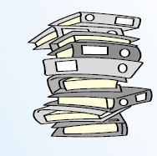
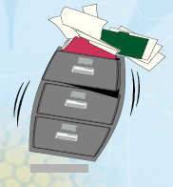
Les 5S et la démarche qualité …
La qualité ne peut prospérer:
• Dans des ateliers sales et encombrés
• Dans des bureaux qui croulent sous
des masses de dossiers.
Un poste de travail désordonné et sale
génère un environnement peu agréable
et peu propice à une activité efficace.
Les 5 S sont le fondement de toute démarche qualité !

Slide 252
Les bénéfices générés par le 5S …
La qualité prospère !
L ’état d ’esprit des employés change
Les résultats se traduisent par des habitudes de travail plus adaptées,
une réduction du travail,
une amélioration de la productivité et de la qualité.
C ’est un indicateur visuel
La tenue d'un atelier ou d ’un bureau
reflète à coup sûr la qualité du travail!

Slide 253
Les principes du 5 S
Axé sur le comportement & l ’attitude des individus : initiatives
personnelles pour renforcer :
l ’ordre
la propreté
la rigueur
Fixer des objectifs clairs par poste de travail
Promouvoir des « mots d ’ordre »
Ne jamais provoquer de désordre
Ne tolérer aucun désordre
Il faut nettoyer immédiatement ce qui à été sali
Tout ce qui n ’est plus lisible doit être réécrit
Dégager du temps pour faire les 5S
Se conformer aux modes opératoires...

Slide 254
Les objectifs du 5S
Vis à vis de la sécurité
Rappel des règles élémentaires de sécurité
Port du casque, de gants…
Dégagement des allées (obstacles…)
Réparation de fuite (huiles, produits chimiques…)
Vis à vis de la productivité
Pérenniser la qualité, l ’état et la protection des outils
Promouvoir l ’amélioration en continu et systématiser la part de temps
laissée aux 5S
Planifier le temps d ’exécution
Former le personnel
Modes opératoires & fiches d ’instruction

Slide 255
Les objectifs du 5S
Vis à vis de la qualité & de la maintenance
Promouvoir l ’entretien et le nettoyage
Maintenance de niveau 1
Évolution vers la maintenance de niveau 2
Vis à vis du comportement humain
Inculquer un esprit d ’équipe et des valeurs
dévouement, diligence
Vis à vis de la réduction des coûts
C ’est le but !

Slide 256
Démarche - « Premier S » - DEBARRAS – SEIRI -
Objectifs
« Se débarrasser de l’inutile ! »
La nature de l ’homme est d’accumuler,
de conserver les choses
« au cas ou … »
Mot d ’ordre
Distinguer le nécessaire de l ’ inutile
Supprimer l ’inutile
Objets matériels
– outils, pièces, produits, documents, etc. …
Objets Immatériels
Normes, informations, fichiers informatiques, etc…

Slide 257
Démarche - « Premier S » - DEBARRAS – SEIRI -
Processus
Si nécessaire au moyen de critères de tri
et d’indices de cotation …
Trier les objets
Les pièces & éléments rarement utilisés
Moins d ’1 fois par an
1à 2 fois par an
Les pièces & éléments utilisés occasionnellement
Tous les 2 à 6 mois
Au moins 1 fois par mois
Les pièces & éléments utilisés souvent
Au moins 1 fois par semaine
Au moins 1 fois par jour
AU moins 1 fois par heure

Slide 258
Démarche - « Premier S » - DEBARRAS – SEIRI -
Processus
Traiter les objets
Garder ce qui est nécessaire
Pour chaque objet inutile se poser les questions suivantes
Faut-il jeter ?
Faut-il stocker à l’écart ?
En a-t-on besoin ailleurs ?
A-t-il été prêté ? Faut-il le rendre ?
Faut-il le réparer ?
…

Slide 259
Démarche - « Premier S » - DEBARRAS – SEIRI -
Processus
Éviter le formation de l’inutile
Comprendre pourquoi les choses ont tendance à s’accumuler ?
Comprendre pourquoi cela arrive ?
Essayer de remédier à ces dysfonctionnements
1 – La palette n’est pas rangée et obstrue l’allée
2 – la zone de stocka n’est pas libérée (palette vide)
3 – Maintenir les zones de stockage opérationnelles

Slide 260
Démarche - « Premier S » - DEBARRAS – SEIRI -
SEIRI
DEBARRAS
Actions & résultats attendus
Libération d ’espace & diminution des stocks
Flexibilité des zones de travail
Ambiance, mobilisation favorable au travail d ’équipe & au
développement d ’opérations de nettoyage

Slide 261

Démarche - « Second S » - RANGEMENT – SEITON
Objectifs
« Ranger l’utile ! »
Une place pour chaque chose …
et chaque chose à sa place !
Mot d ’ordre
Ranger veut dire placer chaque chose à un endroit précis et accessible afin de pouvoir la retrouver ou la ranger rapidement après usage
Réduire les gestes inutiles et les pertes de temps

Slide 262
Démarche - « Second S » - RANGEMENT – SEITON
Processus
Déterminer les emplacements appropriés des éléments utiles
Ce qui n ’est pas utilisé
est à éliminer (SEIRI)
Ce qui n ’est que rarement utilisé
est à placer dans des secteurs éloignés
Ce qui est utilisé de façon occasionnelle
est à placer dans des zones désignées
Ce qui est souvent utilisé
est à placer dans les aires de travail & à proximité des postes

Slide 263
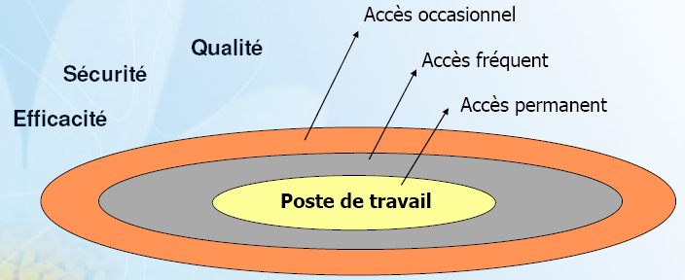
Démarche - « Second S » - RANGEMENT – SEITON
Processus
Décider comment ranger les objets ?

Slide 264
Démarche - « Second S » - RANGEMENT – SEITON
SEITON
RANGEMENT
Actions & résultats attendus
Impact sur la gestion des stocks des composants & des fournitures : libre service & méthode du « double tiroir »
Agencement des rayonnages & des lieux de stockage (marquages au sol, allées de circulation dégagées, rayonnages flexibles…)
Visibilité & lisibilité des références

Slide 265
Démarche - « Troisième S » - NETTOYAGE - SEISO
Objectifs
« Nettoyer régulièrement
le poste de travail »
Se débarrasser de ce qui salit, de ce qui encombre
Mot d ’ordre
Nettoyer dès que l ’on salit
C’est un nouvel état d’esprit,
une discipline

Slide 266

Démarche - « Troisième S » - NETTOYAGE - SEISO
Chacun doit assurer la propreté de son poste de travail
Maintenir en état l’outil de travail
Routine
Cadre de travail
Le taux de « rebuts qualité » dans certaines entreprises
dépend directement de la rigueur des procédés de nettoyage.
( électronique, pharmacie, agroalimentaire, mécanique etc. )

Slide 267

Démarche - « Troisième S » - NETTOYAGE - SEISO
Processus
« c ’est une façon d ’éliminer , les unes après les autres les causes de problèmes potentiels »
Inspecter les équipements
C ’est un état d ’esprit , une volonté d ’être responsable des objets que l ’on utilise et de les maintenir en parfait état.

Slide 268
Démarche - « Troisième S » - NETTOYAGE - SEISO
SEISO
NETTOYAGE
Actions & résultats attendus
Favoriser l ’observation & la détection des dysfonctionnements
Ecrou desserré, fuite...
La tendance actuelle
Les abords du SP : les sociétés spécialisées
Les parties spécifiques : le personnel
– Affectation des tâches par roulement (zones communes)

Slide 269


Démarche - « Quatrième S » - L’ORDRE – SEIKETSU
Objectifs
« Créer un environnement propre
& Systématiser les opérations
SERI - SEITON - SEISO! »
Maintenir de façon durable la propreté et le rangement SEISO SEI
Mot d ’ordre
Ancrer les méthodes dans les esprits & les comportements
Cette application est sous la
Responsabilité des acteurs de
l ’entreprise
C ’est à dire
Nous !

Slide 270
Démarche - « Quatrième S » - L’ORDRE – SEIKETSU
Processus
Permettre d’appréhender
une situation d’un seul coup d’oeil
Le management Visuel
Pour mettre les situations anormales en évidence,
il faut les rendre visibles
Le Management Visuel n ’est pas un simple outil de contrôle, c ’est un moyen de faciliter l ’application des règles.
Il donne des indications concrètes sur ce qui doit être fait

Slide 271
Démarche - « Quatrième S » - L’ORDRE – SEIKETSU
Processus
Mettre les situations anormales en évidence
Le management Visuel
Pour une mise en alerte …
Un système qui signale l ’apparition d ’une situation anormal
( signal sonore et/ou lumineux )
Pour permettre un contrôle :
Un système qui permet de contrôler une situation, un
process, une machine, un niveau de stock, …. Un
marquage au sol, étiquette Kanban, cadran, graphique,
courbes…

Slide 272
Démarche - « Quatrième S » - L’ORDRE – SEIKETSU
Processus
Faciliter l’application de règles
Le management Visuel
Pour fixer des règles de
fonctionnement ou des
consignes :
il faut faire apparaître clairement :
les consignes,
les règles.
Via des
Des panneaux de sécurité, de
signalisation,
La désignation d ’une zone …

Slide 273
Démarche - « Quatrième S » - L’ORDRE – SEIKETSU
Processus
Localiser l’information près du lieu d’utilisation
Le management Visuel
L ’information doit être à portée
de la main
simplifie la tâche de l’opérateur
facilite l ’apprentissage
réduit les risques d ’erreurs
permet de gagner du temps
...
Des avantages pour la « formation action » sur le terrain !

Slide 274
Démarche - « Quatrième S » - L’ORDRE – SEIKETSU
Processus
Participation du personnel
Le management Visuel
Le groupe affiche les règles auxquelles il adhère, ce n ’est plus une contrainte externe.
L ’affichage symbolise un engagement du groupe, il participe et adhère
Des avantages :
Associer à la conception de la documentation, les clients ou
opérateurs pour garantir une bonne qualité du résultat.
Créez un groupe d ’étude composé des différents services
concernés
Alléger la charge des services fonctionnels

Slide 275
Démarche - « Quatrième S » - L’ORDRE – SEIKETSU
SEIKETSU
ORDRE
Actions & résultats attendus
Propreté & hygiène
Tenue des réfectoires & autres
Vestiaires « habits ville » & « habits travail »
Lutter contre les sources de pollution et de nuisance

Slide 276
Démarche - « Cinquième S » - LA RIGUEUR - SHITSUKE
Objectifs
Standardiser la démarche
Instaurer une « discipline consentie»
(autorité naturelle & de compétence)
Faire les choses comme
elles doivent être faites
Mot d ’ordre
Évoluer dans le progrès
Ecrire
Vérifier
Modifier
Ce qui est fait / Ecrit ( produits, les écrits….)
Faire
ce qui est écrit ( enregistrements…)
ce que l ’on doit faire (Documents ,procédure…)
Ce qui est appliqué ( autocontrôle, audits …)

Slide 277

Démarche - « Cinquième S » - LA RIGUEUR - SHITSUKE
Processus
Le rôle de l ’encadrement
est primordial, il doit :
Fixer les règles
« En soutenant et en encourageant le personnel à adhérer »
Plus la tâche est difficile, plus la notion de rigueur est importante !

Slide 278
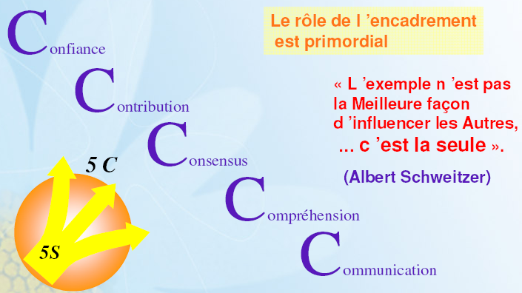
Démarche - « Cinquième S » - LA RIGUEUR - SHITSUKE
Processus
Veiller à leur application et éviter toute déviation

Slide 279
Démarche - « Cinquième S » - LA RIGUEUR - SHITSUKE
SHITSUKE
Rigueur
Actions & résultats attendus
Proposer des standards
Modes opératoires et fiches d ’instructions
Pérenniser

Slide 280
Partie Pratique : Démarche de mise en place des 5S
1.Définir la problématique et l’objectif du lancement de la méthode
LES 5S est l'étape initiale pour chaque démarche d'amélioration, alors vous étudiez la raison pour laquelle vous allez les lancer (par exemple : libérer les espaces, ou bien s'elle sera une étape préparatoire pour d'autres méthodes d'amélioration de la productivité, etc.) et c'est préférable si vous arrivez à chiffrer les gains probables.

Slide 281
Engagement de la direction
La mise en place des 5S nécessite un effort énorme de tous les services industriels et parfois, il demande des investissements ou bien des décisions à haut niveau pour éliminer ou déplacer des biens de l'entreprise, c'est pour cela il faut avoir l'engagement de la direction dans la poche avec de commencer.
Essayez de présenter à la direction les gains et la problématique qui vous a poussé à lancer les 5S .

Slide 282
Définir l’équipe de travail
Après l'obtention de l'engagement de la direction, vous le diffusez et vous le présentez dans les points d'affichage; Puis vous commencez à choisir votre équipe de travail ( c'est préférable qu'il contiendra des membres de tous les services).
Vous élaborez un organigramme 5S et vous le diffusez pour motiver et faire adhérer les gens à y participer .Exemple :

Slide 283
Directeur Général
« 5S Chairman »
Directeur du site
Responsable 5S
EHS or Q.A Manager
Comité 5S
Patrouilles 5S
Exemple appliqué au déploiement du 5S
Chefs d’équipes,…
Equipe technique 5S
Service maintenance
Equipe 5S 1
Equipe 5S 2
Equipe 5S 3
Opérateurs
Opérateurs
Employés

Slide 284
Formation de l’équipe
Vous établissez un planning des formations pour les membres d'équipe et vous commencez les formations .

Slide 285
Sélection du chantier pilote
Il est préférable de commencer le lancement dans une zone d'usine et après vous généralisez, la chose qui vous permettra d'obtenir des résultats rapides qui vont vous aidez à maintenir l'engagement de la direction et aussi augmenter la motivation des membres d'équipe. Sinon, le lancement dans l'ensemble d'usine à un seul coup risque de retarder les résultats et démotiver les gens.

Slide 286
Préparer un planning prévisionnel

Slide 287
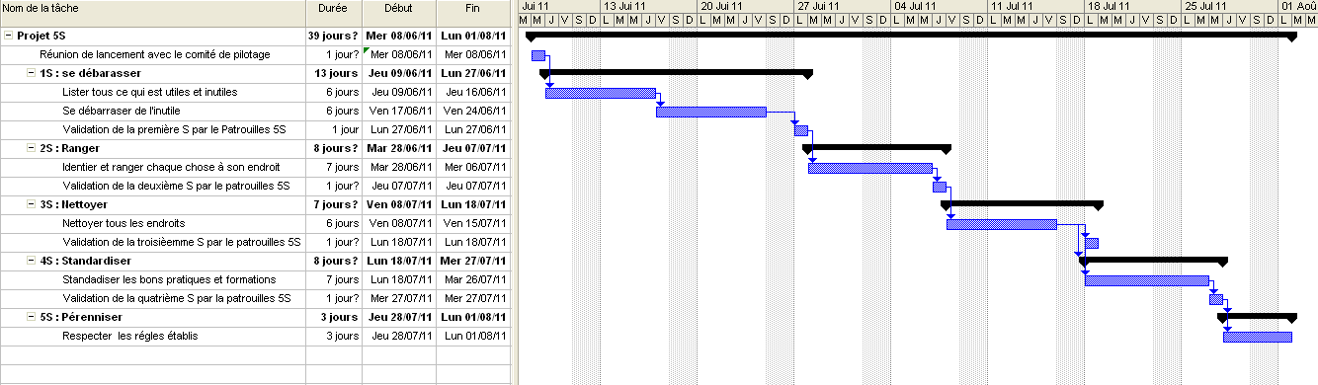

Slide 288
Lancer la démarche
« Premier S » - DEBARRAS – SEIRI -
Au niveau de cette étape vous allez commencer à organiser des passages d'inventaire pour lister tous les biens disponibles dans le chantier pilote.
Sélectionnez deux membres pour faire ce travail, « ils doivent lister le tous «
Après l'inventaire vous réunissez les membres et vous commencez à séparer les biens dans la liste en BIEN UTILE et BIEN INUTILE, et pour chaque bien inutile , vous déterminez l'action à mettre en place pour l'écartez de cette zone, (par exemple : revente, déplacement dans des zones morts à l'extrémité, etc. ) avec le responsable d'action et la durée nécessaire .
A la fin de cette étape , vous vérifiez l'application de toutes les actions , et essayez de calculer l’indicateur de libération d'espace
ILE = (Espace libre avant la 1ère S /Espace libre après la 1ère) *100

Slide 289
EXEMPLE FICHE S1
EXEMPLE PLAN D'ACTION S1

Slide 290
« Second S » - RANGEMENT – SEITON – SEIRI -
Une place pour chaque chose …et chaque chose à sa place !
La première des choses à réaliser dans cette étape c'est le zoning, il faut identifier le nom de chaque zone et définir les articles qui vont être classé dans chaqu'une de ces zones.
Après le zoning, vous passez au rangement de chaque chose dans sa place et vous affichez le nouveau plan de l'unité.
Processus :
Ce qui n ’est pas utilisé
est à éliminer (SEIRI)
Ce qui n ’est que rarement utilisé
est à placer dans des secteurs éloignés
Ce qui est utilisé de façon occasionnelle
est à placer dans des zones désignées
Ce qui est souvent utilisé
est à placer dans les aires de travail & à proximité des postes
EXEMPLE FICHE DETERMINATION ZONING

Slide 291
« Troisième S » - NETTOYAGE - SEISO
Se débarrasser de ce qui salit, de ce qui encombre
Maintenant ,après le rangement du tout, nous procédons au nettoyage de toutes les zones, avec une petite inspection des biens et infrastructures

Slide 292
« Quatrième S » - L’ORDRE – SEIKETSU
C'est l'étape qui joue le rôle de la cale de DOMING, c'est où nous devons concevoir un système de maintien des étapes précédentes. Je vous conseille de nommer des agents 5S qui vont inspecter quotidiennement (par check-list) l'unité pour vérifier le maintien de ce qui a été réalisé.
A base de cet inspection, vous définissez les actions de correction et de prévention nécessaires.
Aussi vous pouvez mettre en place un système de contrôle basé sur le management visuel, par exemple : il faut faire apparaître clairement les consignes, les règles , La désignation d’une zone …

Slide 293
« Cinquième S » - LA RIGUEUR - SHITSUKE
Ici vous devez standardiser les quatre S précédentes pour assurer la continuité:
- Etablissez et affichez le nouveau zoning
- Standardisez et formalisez les modes opératoires de nettoyage
- Elaborez un planning d'inspection
- Suivez la réalisation des nouvelles actions
- Programmez des réunions de "excellence des 5S", qui visent l'amélioration des S précédentes.

Slide 294
AMDEC
SECURITE, ANALYSE DES RISQUES, PLANS DE PREVENTION...

Slide 295
Sommaire:
La Sûreté de Fonctionnement (S.D.F)
Présentation de la méthode générale ADMEC
Principe d’analyse
INFLUENCE SUR LA MP ET LA GESTION DU STOCK
Partie pratique
EXEMPLE ETUDE DE
Conclusion

Slide 296
LA SURETE DE FONCTIONNEMENT ( S D F )
Pas d ’arrêts de
Production!
FIABILITE
Pas de
Pannes!
DISPONIBILITE
SURETE
DE
FONCTIONNEMENT
SECURITE
MAINTENABILITE
Remise en Service
immédiate!
Pas d ’événement
Critique ou
Catastrophique!

Slide 297
Présentation de la méthode générale ADMEC
AMDEC
MACHINE
AMDEC MOYEN
DE PRODUCTION

Slide 298
QUELQUES DEFINITIONS AVANT TOUT…..
AMDE: Analyse des Modes de Défaillances et de leurs Effets
  (FMEA:Failure Mode ,Effects Analysis)
AMDEC: Analyse des Modes de Défaillances , de leurs Effets et de leur Criticité
  (FMECA:Failure Mode ,Effects and Criticality Analysis)

Slide 299
Plusieurs types d’AMDEC sont utilisées lors des différentes phases de conception ainsi qu’en exploitation
AMDEC PRODUIT:
Analyse de la Conception
d ’un produit
pour améliorer sa
QUALITE et sa FIABILITE
AMDEC MOYEN
DE PRODUCTION (ou système):
Analyse de la Conception
et /ou
de l ’Exploitation des
Equipements de Production
pour améliorer leur
DISPONIBILITE
AMDEC SECURITE:
Analyse des défaillances
et des Risques
prévisionnels sur
un équipement
pour améliorer la
Sécurité et la FIABILITE
AMDEC PROCESSUS:
Analyse des opérations de
Production pour améliorer la
QUALITE de FABRICATION
du produit
ON PARLE MAINTENANT EGALEMENT D ’AMDEC SERVICE…ET D ’AMDEC FOURNISSEURS...

Slide 300
OBJECTIFS DE L ’AMDEC MOYEN DE PRODUCTION
 Evaluer et Garantir:
  la Fiabilité
  la Maintenabilité
  la Disponibilité
  la Sécurité
 Obtenir au meilleur coût le
Rendement Global Maximum des
Equipements de Production

Slide 301
L ’AMDEC
Une démarche Critique
Identification systématique des Risques de dysfonctionnement des équipements (MODES DE DEFAILLANCES)
Recherche des origines et des conséquences de ces dysfonctionnements ( CAUSES / EFFETS )
Mise en évidence des points critiques
Proposition d ’ actions correctives adaptées:
  remise en cause des consignes d ’exploitation , de nettoyage et de Maintenance
  remise en cause de la Conception

Slide 302

L ’AMDEC
Une démarche Participative…...
➔Mise en commun des expériences de chacun
  Ingénieurs Systèmes
  Ingénieurs process et projet
  Techniciens
  Utilisateurs finaux
➔Echanges Techniques entre les différentes équipes
  Groupe de Travail PLURIDISCIPLINAIRE

Slide 303
PRINCIPE D’ANALYSE : L ’AMDEC
UNE DEMARCHE EN 4 ETAPES
ETAPE 1 : INITIALISATION DE L ’ETUDE
  Quelle Système étudier ?
  Quels Objectifs atteindre ?
  Constituer le Groupe de Travail
  Etablir le Planning des réunions
  Définir les supports de travail (Grilles , tableaux de saisie ..)
➲ ETAPE 2 : DECOMPOSITION FONCTIONNELLE DE LA MACHINE
  Découpage arborescent du système
  Inventaire des Fonctions de service
  Inventaire des fonctions élémentaires

Slide 304
L ’AMDEC
UNE DEMARCHE EN 4 ETAPES
➲ ETAPE 3: ANALYSE AMDEC DU SYSTEME
  Analyse des mécanismes de défaillances (Modes de défaillance , causes , effets , détections éventuelles)
  Evaluation de la CRITICITE (Estimation des Temps d ’intervention , des fréquences ‘apparition des défaillances, évaluation des critères de cotation , calcul de la criticité )
  Proposition d ’ACTIONS CORRECTIVES ( réduction des effets par de la maintenance préventive , détection préventive , maintenance améliorative , calcul de la nouvelle criticité après action )
➲ ETAPE 4 : SYNTHESE DE L ’ETUDE
  Hiérarchisation des défaillances (liste des pannes résumées , défaillances de causes communes , classement par catégories , symptômes observables….)
  Liste des points critiques et plan de maintenance éventuel

Slide 305
LES CRITÈRES ANALYSÉS DANS L’AMDEC
Criticité C = FxGxD
Criticité > Seuil : Action Correctrice
MODE DE DEFAILLANCE
GRAVITE = G
QUE PEUT-IL ARRIVER?
LA QUALITE EST-ELLE
BONNE ?
QUESTION
LA POLLUTION EST-ELLE
ACCEPTABLE ?
EFFETS
LA SECURITE EST-ELLE
GARANTIE ?
QUESTION
QUELLES EN SONT
LES CONSEQUENCES?
QUESTIONS
QUELLE SERA LA DUREE
DE L ’INTERVENTION?
CAUSES
QUELS SERONT LES COÛTS
DIRECTS ET INDIRECTS?
QUESTION
POURQUOI CETTE
DEFAILLANCE
EST-ELLE ARRIVEE?
FREQUENCE = F
QUESTION
DETECTION = D
QUELLE EST LA FREQUENCE DES
DEFAILLANCES?
(S ’appuyer sur le
vécu en AMDEC OPERATIONNELLE)
QUELLE EST LA PROTECTION SUR
CET EQUIPEMENT
QUI PERMET DE DETECTER LA
DEFAILLANCE?
QUESTION

Slide 306
METHODE DE CALCUL DE LA CRITICITE
ON CALCULE LA CRITICITE ( NOTEE C OU IPR )
POUR CHAQUE COMBINAISON
« MODE DE DEFAILLANCE-CAUSE-EFFETS »
ON EFFECTUE POUR CELA LE PRODUIT
FxGxD
1<C<80
Si F et D sont cotés de 1 à 4
avec G cotée à 5
1<C<1000
Si F ,G, D sont tous cotés
de 1 à 10
1<C<64
Si F ,G, D sont tous cotés
de 1 à 4
(cas le plus fréquent )
On se fixe une
valeur maxi pour C.
En général C<25% de la note max.
C<12
Pas d ’action corrective
à envisager
Sauf si Pb de
Pollution ou de Sécurité
C>12
Actions à définir avec
le groupe de travail.
Objectif:ramener
C<12 (ou à 16 )
On considérera toujours une
défaillance
comme « critique »
lorsque sa note G est maxi.

Slide 307
POUR L ’ETAPE 2
DECOUPAGE ARBORESCENT DE LA MACHINE
SYSTEME S
UNITE FONCTIONNELLE A
SOUS ENSEMBLE AA
EQUIPEMENT AA1
COMPOSANT AA 1.1
COMPOSANT AA1.2
EQUIPEMENT AA2
SOUS ENSEMBLE AB
UNITE FONCTIONNELLE B
UNITE FONCTIONNELLE C

Slide 308
POUR L ’ETAPE 3
EXEMPLE DE GRILLE DE COTATION AMDEC SYSTEME POUR LE CALCUL DE LA CRITICITE
➲ LA COTATION DES CRITERES F (fréquence) , G (gravité) , D (détection) s ’effectue en général de 1 à 4 (ou à 5 ) , voire de 1 à 10.

Slide 309
Partie pratique

Slide 310
Définir la problématique et l’objectif du lancement de la méthode
Engagement de la direction
Définir l’équipe de travail
Formation d’equipe
Lancement de l’analyse :
Détermination du bien à analyser
Découpage fonctionnel
Détermination des dysfonctionnements du bien
Lister les causes racines et les effets de ces dysfonctionnements
Définir les actions de correction et de prévention pour chaque dysfonctionnement ainsi que le PDR nécessaire
Définir la grille de la criticité et voter pour le calcul de la criticité
Classifier les dysfonctionnement selon la criticité (LOI DE PARETO)
Lancer le plan d’action AMDEC
Mettre à jours le planning préventive et la gestion des PDR
EXEMPLE FICHIER AMDEC

Slide 311
AMDEC
C'EST TERMINE..

Slide 312
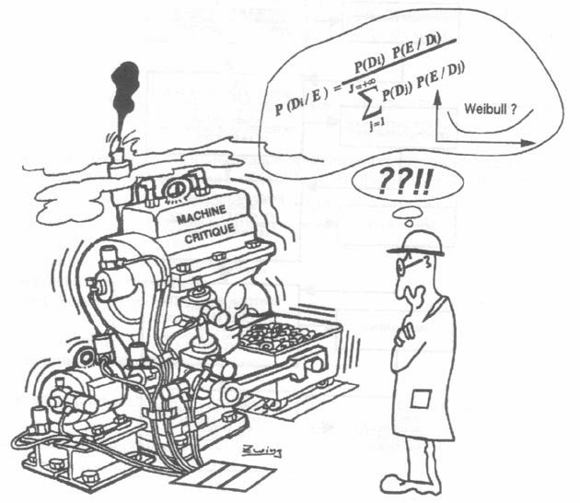
LA MAINTENANCE BASEE SUR LA FIABILITE

Slide 313

But de la MBF
Identifier ce qui doit être fait pour assurer la sûreté des fonctions du système et que peut-on faire pour empêcher un composant de tomber en panne

Slide 314
Approche MBF
Connaître le comportement des équipements dans le temps et s'assurer que les interventions effectuées améliorent la situation par rapport à la sécurité, à la fiabilité et aux coûts globaux

Slide 315
Processus MBF
Quelles sont les fonctions du système et leurs performances associées dans les conditions d’utilisation données ?
Comment viennent-elles à ne pas fonctionner ?
Quelles sont les modes de défaillance?
Quelles en sont les causes ?
Quelles sont les effets de chaque défaillance?
Comment prédire ou prévenir chaque défaillance?
Que faire si l’action proactive ne peut être trouvée?

Slide 316
Programme de maintenance basée sur la fiabilité
Découpage du procédé ou du bien
(Analyse fonctionnelle)
Liste complète des systèmes
Sélection des systèmes
Liste des systèmes étudiés
Identification des défaillances fonctionnelles
Liste des défaillances
Hiérarchisation de la criticité des modes de défaillance fonctionnelle
Liste des modes critiques de défaillance
Identification des matériels critiques
Liste des matériels critiques
Sélection des tâches initiales de maintenance et de leur périodicité
Liste des tâches et des intervalles de maintenance
Rédaction et implantation des tâches de maintenance
Programmes initiaux de maintenance
Définition des indicateurs de maintenance
Liste des indicateurs de maintenance
Evolution des programmes de maintenance
Programme évolutif

Slide 317
Le SMED
Le SMED est une méthode qui cherche à
réduire le temps de changement de série
Single Minute Exchange Die =
Echange d ’outil en moins de 10 minutes
Single Minute signifie que le temps de changement d ’outil en minutes ne doit comporter qu ’un seul chiffre.

Slide 318
QUAND appliquer le SMED ?
Dernière pièce
bonne série A
Première pièce
bonne série B
Changement
outillage
Fin d’usinage
série A
Début d’usinage
série B
Nettoyage
Réglage

Slide 319
POURQUOI appliquer le SMED ?
Dans les dernières années, l'augmentation de la concurrence a poussé les industriels a diversifiés leurs gammes de produits afin de couvrir le maximum possible du marché. Cette diversification des gammes a mené à une création continue des nouveaux produits la chose qui a imposé les industries à être flexible dans la planification pour répondre ,au bon moment ,à toutes les demandes clients même si ca va augmenter les coûts de productions. C'est pour cela, le SMED s'est intégré à l'industrie pour l'aider à réduire les pertes en coûts causées par les changements de séries et à réduire des stocks.
Je pense qu'il est bien clair maintenant que le SMED vise à réduire les temps de changement afin de répondre à la demande des clients avec le minimum des coûts.

Slide 320
Partie Pratique : Etape de mise en place
Définir la problématique et l’objectif du lancement de la méthode
Engagement de la direction
Définir l’équipe de travail
Formation de l’équipe
Choix du chantier pilote (le changement le plus critique)
Lancer la méthode
Ces étapes sont similaires à ceux appliquées dans l'AMDEC et les 5S, passant maintenant aux étapes de la méthodes :

Slide 321
ETAPE 1 : IDENTIFIER /ANALYSER
Dans cette étape nous devons lister toutes les actions de changement de série que nous réalisons actuellement en détaillant le maximum possible pour ne pas oublier aucune action, la meilleure façon de le faire c'est de filmer le changement de série de A à Z.
En filmant le changement , vous demandez à l'opérateur de travailler normalement et essayez de filmer les changements de tous les opérateurs pour avoir trois versions de faire.
Après, vous prenez cette vidéo, vous écrivez toutes les opérations réalisées lors du changement, puis vous mentionnez le positionnement horaire de chaque action dans le temps.
Cette méthode va nous aider à connaitre les opérations réelles qui se réalisent lors du changement avec la durée de chaque opération.
Fiche smed 1

Slide 322
ETAPE 2 : DISSOCIER / EXTRAIRE
Après avoir listé toutes les opérations du changement, chaqu'une avec sa durée, nous passons à les séparer en opérations internes et opérations externes.
Les opérations internes sont les opérations qui s'effectuent à l'intérieur du temps d'arrêt de la machine, par contre, les opérations externes englobent toutes les opérations qui se déroulent à l'extérieur de ce temps.
FICHE SMED 2

Slide 323
ETAPE 3 : CONVERTIR
C'est l'étape la plus importante de la démarche ,Une fois les opérations sont séparées, nous essayons de convertir les opérations internes en opérations externes, autrement dit, nous devons trouver les solutions organisationnelles et techniques pour déplacer les opérations qui s'effectuent à l'intérieur du temps d'arrêts (internes) en opérations qui s'effectuent à l'extérieur du temps d'arrêt (externes).
Nous pouvons dire que alors, que c'est l'étape qui agit directement sur la réduction du temps d'arrêt, c'est pour cela je vous conseille de faire appel à toute personne qui peut aider à trouver ces solutions qui vont permettre de transformer les opérations internes en externes.
FICHE SMED 3

Slide 324
Je vous conseille de prendre votre temps dans cette étape, si vous êtes bloqué, profitez de l'expérience de toute le personnel de l'usine, sinon vous pouvez appeler des experts externes pour vous aidez à trouver les solutions nécessaires pour transformer le maximum des opérations internes en externes.

Slide 325
ETAPE 4 : REDUIRE
Réduire les durées des internes puis les externes
A la fin de la troisième étape, nous essayons de réduire encore le temps de changement de série en cherchant des solutions pour réduire les durées des opérations internes et les externes .
FICHE SMED 4

Slide 326
STANDARDISER /LANCER
EN finalisant les 4 étapes du SMED, vous devez lancez des tests de la nouvelle méthode de changement et après vous passez à la standardisation en le formalisant sous un mode opératoire.
Finalement vous formez les opérateurs sur ce nouveau déroulement et vous validez son utilisation dans les différents équipes.
A la fin de je voudrais clôturer par vous rappeler le but du SMED
"Obtenir la 1ère pièce bonne du 1er coup et à chaque fois dans un minimum de temps "
"La meilleure façon de réduire, c ’est d ’ELIMINER".
SHIGEO SHINGO (le fondateur du SMED)

Slide 327
CHAPITRE 12 :MAINTENANCE PREDECTIVE

Slide 328
DEFINITION
La maintenance prédictive est une approche proactive de la maintenance qui utilise des données, des algorithmes d'analyse et des technologies avancées pour prédire les pannes éventuelles d'un équipement ou d'une machine avant qu'elles ne se produisent. Cela permet d'éviter les arrêts de production et de prolonger la durée de vie de l'équipement tout en réduisant les coûts de maintenance.
C'est un type de maintenance qui venu améliorer la disponibilité et la fiabilité en anticipant les pannes en soulageant la maintenance corrective et renforçant la maintenance corrective

Slide 329
Historique de la maintenance prédictive
Comme nous avons vu dans la structuration des autres types de la maintenance, la création d'une procédure est primordiale pour un bon lancement et pour avoir une bonne résultat. Voici les étapes générales à suivre pour lancer la maintenance prédictive dans une usine :

Slide 330
Années 1970-1980 : L'arrivée des ordinateurs et des systèmes de gestion de la maintenance déclenche une nouvelle ère de la maintenance, permettant de collecter et de stocker des données de maintenance plus rapidement et de manière plus efficace.
Années 1990-2000 : L'avènement des technologies de l'information et de la communication (TIC) facilite la collecte et l'analyse de données de maintenance. La maintenance prédictive commence à émerger en tant qu'approche alternative pour améliorer la disponibilité et la fiabilité des équipements.
Années 2010-2020 : L'avancement de l'analyse de données et de l'intelligence artificielle rend la maintenance prédictive plus accessible et plus pratique pour les entreprises. Les capteurs et les systèmes de surveillance en temps réel deviennent plus courants et les entreprises commencent à adopter cette approche pour minimiser les pannes et les arrêts de production.

Slide 331
Aujourd'hui : La maintenance prédictive est de plus en plus utilisée par les entreprises de toutes tailles et de tous les secteurs pour améliorer leur performance opérationnelle. Les avancées technologiques continuent de rendre la maintenance prédictive plus puissante et plus accessible pour les entreprises.

Slide 332
Procédure de la maintenance prédictive

Slide 333
Évaluation des besoins : Évaluez les équipements et les systèmes de votre usine pour déterminer lesquels seraient les plus adaptés à la maintenance prédictive.
Lancement de la surveillance : Installez les capteurs et les systèmes de surveillance appropriés pour suivre les paramètres de performance des équipements et des systèmes sélectionnés.
Collecte et analyse de données : Configurez les systèmes pour collecter et stocker les données en temps réel, puis utilisez des outils d'analyse de données pour identifier les tendances et les anomalies.
Développement de modèles de prédiction : Développez des modèles de prédiction en utilisant des techniques telles que l'apprentissage automatique pour anticiper les pannes potentielles. Je vous conseille de se servir de la technologie "MACHINE LEARNING"( Branche de l'intelligence artificielle qui a comme objectif d'analyser les données et diagnostiquer les pannes à l'avance, et ce ,grâce à des algorithmes d'apprentissage automatique
Mise en œuvre de plans d'action : Élaborez des plans d'action pour résoudre les problèmes potentiels avant qu'ils ne se produisent.
Mise en œuvre de la maintenance prédictive : Mettre en œuvre la maintenance prédictive sur les équipements et les systèmes sélectionnés et suivre les résultats pour améliorer en continue les processus.
Évaluation continue : Évaluez régulièrement les processus de maintenance prédictive pour en mesurer l'efficacité et apporter des améliorations si nécessaire.

Slide 334
NB : Il est important de noter que le processus de mise en place de la maintenance prédictive peut varier en fonction de la structure et de la complexité de l'usine, ainsi que des ressources disponibles. Il est souhaitable de travailler avec une entreprise spécialisée en maintenance prédictive pour garantir un processus efficace et une mise en œuvre réussie.
L'objectif de cet édition du livre est d'aider les responsables maintenance à structurer le service par la maitrise de la maintenance corrective, préventive et productive, après , dans la version prochaine nous allons entamer en détails les stratégie d'amélioration et de perfectionnement du service technique y compris la maintenance prédictive.

Slide 335
Gestion de projets
Travaux neufs

Slide 336
Chef projets / responsable Travaux neufs

Slide 337
Qu’est-ce qu’un projet ?
C‘est une entité temporaire, crée dans le but de réaliser un objectif en vue de satisfaire une demande ou un besoin bien défini.

Slide 338
Qu’est-ce qu’un projet ?
Par définition, un projet est provisoire de nature et unique; cela signifie qu'il a un début et une fin spécifique.
Un projet se compose d'un ensemble bien définie des petits travaux (tâches) et se termine d'habitude dans la création d'un produit final ou des produits (livrables)
Notes:
Un projet est une entreprise unique et jetable ; il ne sera jamais fait exactement de la même manière, par les mêmes personnes et dans le même environnement.
Il y aura toujours une certaine incertitude liée à votre projet. Cette incertitude représente le risque —une menace toujours présente à votre capacité de faire des plans définitifs et de prévoir des résultats avec les niveaux élevés de confiance.

Slide 339
Un projet est unique
Un projet est une entité unique , non standard ; il ne sera jamais fait exactement de la même manière, par les mêmes personnes et dans le même environnement.

Slide 340
Les piliers d’un projet
PERFORMANCES (ETUDE / REALISATION)
COUT
DELAI

Slide 341
Intérêts de la gestion de projets
Terminer les projets plus rapidement et à moindre coût.
Réduire l'effort de travail et les coûts avec une gestion proactive du contenu.
Une meilleure solution « convient » dès la première fois grâce à une meilleure planification.
Résoudre les risques futurs avant que les dysfonctionnements n’apparaissent.
Communiquer et gérer les attentes des clients, des membres de l’équipe et des parties prenantes plus efficacement.
Etre réactif face aux imprévus.

Slide 342
Cycle de vie d’un projet

Slide 343
Elaboration du cahier des charges
DETECTION DU BESOIN
Livraison
Définition d’équipe d’Etude
Suivi et Vérification de la réalisation
Etude faisabilité financière
PHASE REALISATION
Lancement de la réalisation
PHASE ETUDE
Etude technique
Etude de la réalisation
Validation financière
Prise de décision
Choix d’équipe de réalisation
Notes:
Projet d’ouvrage et projet de produit

Slide 344
Gestion des risques de projets

Slide 345
Un projet comporte des risques
Il y aura toujours une certaine incertitude liée à n’importe quel projet.
Cette incertitude représente le risque qui perturbe la bonne réalisation des planning ou d’exploitation des ressources

Slide 346
Notion sur les risques
Un Risque est un évènement redouté qui peut être défini par deux paramètres:
  la gravité G de l'effet produit par cet évènement
  la probabilité P pour que cet évènement se produise
Le produit P x G est caractéristique de l'importance du risque. On distingue les types suivants :
  un évènement grave / Peu Fréquent
  un évènement grave / Fréquent rarement
  un évènement peu grave / Peu fréquent
  Un évènement peu grave / Fréquent

Slide 347
Notion sur les risques
Chaque risque est identifié par une cause (plus ou moins probable)
Cette cause donne lieu à un effet (plus ou moins grave)
Pour chaque type de risque un graphique Gravité = f (Probabilité) permet de définir une zone de risque acceptable et une zone de risque inacceptable
Si le risque est inacceptable, il faut:
  soit définir une action préventive qui aura pour objet de diminuer la probabilité du risque ;
  -soit définir une action de correction qui aura pour objet de lutter contre l'effet du risque après détection de celui-ci.

Slide 348
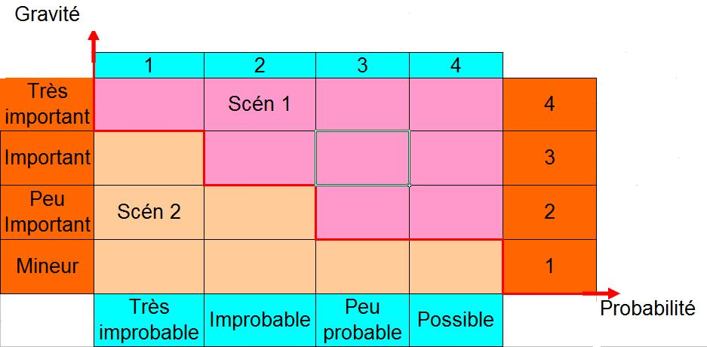
Risque
Inacceptable
Risque
Assumé

Slide 349
Types des risques de projets

Slide 350
Risques techniques :
Nouveaux concepts
Difficultés de réalisation,
……..
Risques délais:
Difficile à planifier
Délais trop court
Moyens insuffisants
……..
Risques Financiers:
Insuffisances de budgets
pénalités
……..
Risques ressources et moyens:
Personnel non suffisant ,non qualifié,…
Outillages non fiables, non suffisants,…
……..

Slide 351
DEFINITIONS

Slide 352
Tâche !!!!
Une tâche est une action à mener pour aboutir à un résultat.
A chaque tâche définie, on associe :
  Un objectif précis et mesurable
  Des ressources humaines, matérielles et financières adaptées
  Une charge de travail exprimée en nombre de journées-homme
  Une durée ,
  une date de début
  une date de fin
Dans le cadre du planning, les tâches sont reliées entre elles par des relations de dépendance

Slide 353
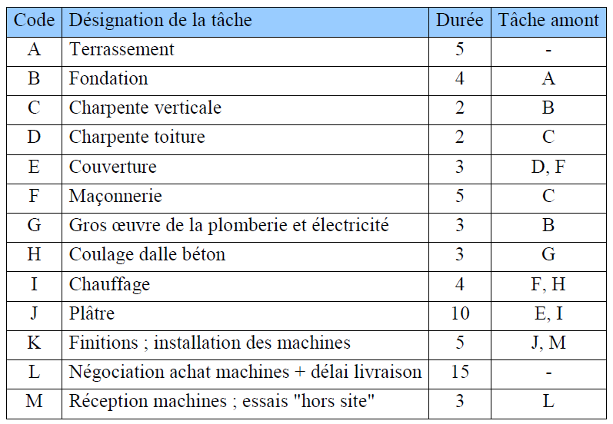
Tâche, Construction de bâtiment

Slide 354
Livrable
Un livrable (ou délivrable) est tout résultat ou document, mesurable, tangible ou vérifiable, qui résulte de l’achèvement d’une partie de projet ou du projet entier.
Exemples de livrables:
  Fiches de formation des utilisateurs
  rapport d’analyse
  nouvelle gamme de produits
  campagne de promotion

Slide 355
Jalon
Les jalons "milestones" d’un projet se définissent comme :
  Des événements clé d’un projet, montrant une certaine progression du projet
  Des dates importantes de réalisation d’un projet
  Une réalisation concrète (production de livrables)
Dans le cadre du planning, les jalons limitent le début et la fin de chaque phase et servent de point de synchronisation et sont représentés par des losanges.
Un jalon à, par définition, une durée nulle et aucun effort de travail associé

Slide 356
Les contraintes
Contraintes extérieures, imposées :
  calendrier (échéances)
  financières (budget)
  techniques (technologie)
  organisationnelles (participants, fournisseurs)
  réglementaires (procédures, lois, normes)
Interdépendances externes :
  autres projets (résultats entrants, sortants)
  ressources (intervenants de l’entreprise, financement, sous-traitants)

Slide 357
Les différents liens entre les tâches

Slide 358
Le lien FD, Fin à Début
A
B

Slide 359
Le lien FF, Fin à Fin
A
B

Slide 360
Le lien DD, Début à Début
A
B

Slide 361
Le lien DF, Début à Fin
A
B

Slide 362
Les marges (battement)

Slide 363
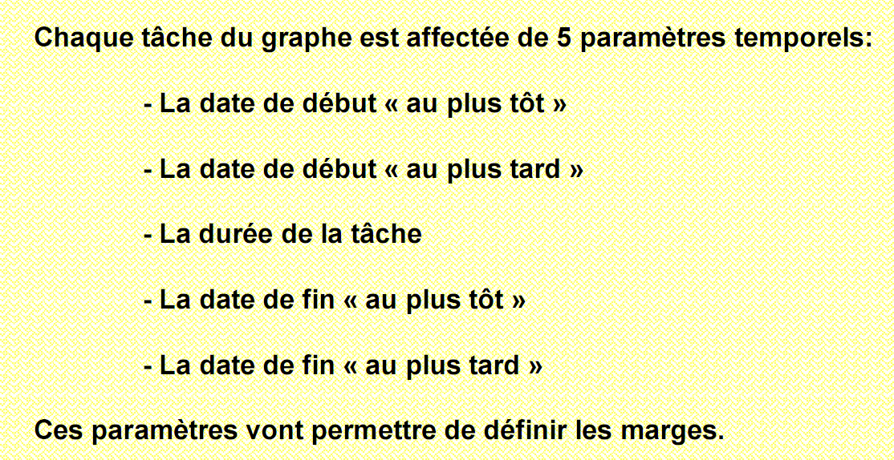

Slide 364
Exemple MARGE LIBRE
MARGE LIBRE

Slide 365
LA MARGE TOTALE
A ( 10 )
Marge libre :
D-C= 9 jr
B (3)
C ( 5 )
Marge libre :
A-B= 7 jr
D (14)
Marge TOTALE de la tâche B:
7+9= 16 jr

Slide 366
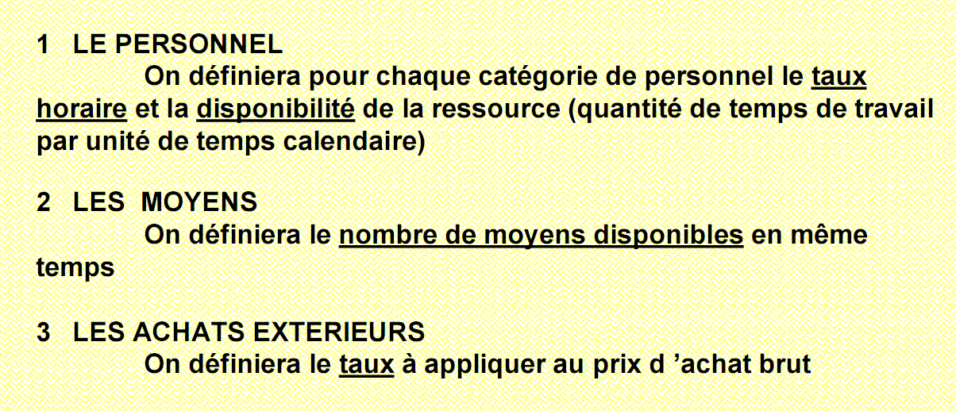
Les Ressources

Slide 367
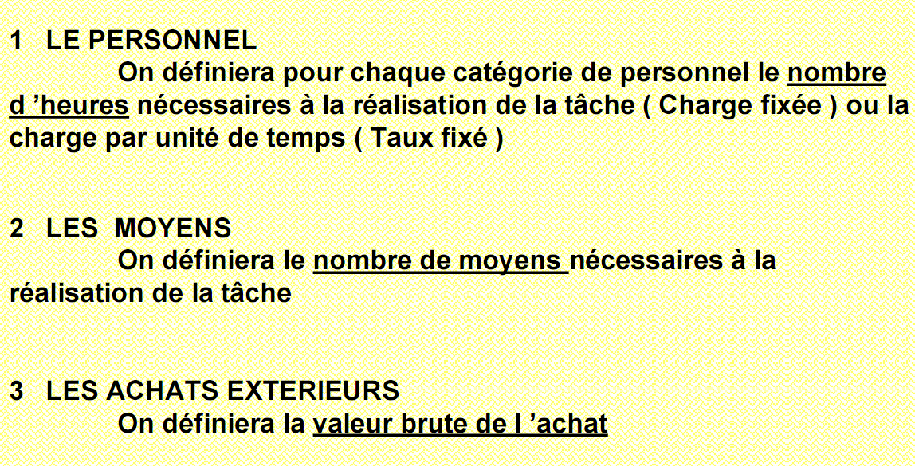
Affectation des ressources

Slide 368
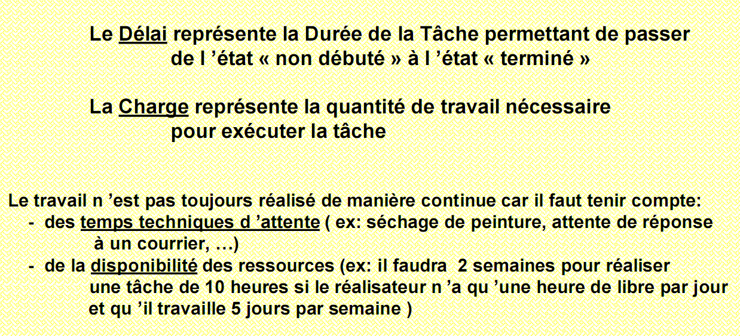
Ne pas confondre Délai et charge

Slide 369
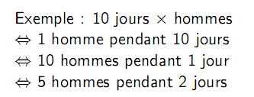
Charge de travail
La charge est la quantité de travail exprimée en :
  ressources × temps.
Les ressources sont souvent des hommes
Le temps est le :
  mois pour les grands projets,
  jour pour les petits projets.

Slide 370
Planification
La planification consiste à définir l'enchaînement des tâches les unes par rapport aux autres et à placer celles-ci en fonction du calendrier pour définir les instants où ces tâches pourront être réalisées.

Slide 371
Le Planning
  Le planning donne un cadre de travail et permet à tous les participants au projet de se situer dans un travail commun et une perspective globale :
  des tâches à réaliser
  un cheminement logique
  des objectifs à atteindre
  une vision d'avenir
  c'est le fil conducteur du projet.

Slide 372
Planning 5S

Slide 373
Découpage d’un projet
Un éléphant, ça se mange par petits morceaux

Slide 374
Découpage d’un projet
Faciliter la compréhension et la manipulation d'un ensemble complexe par la détermination de sous-ensembles de moindre complexité
Classer et hiérarchiser
Essayer de ne rien oublier
Permettre un suivi efficace du projet lors de son exécution grâce à l'utilisation de ces structures.

Slide 375
Critères de découpage
On peut découper suivant de nombreux critères:
  Fonctionnalités ( mesurer, asservir)
  Sous-ensembles physiques ( boitier A , boitier B )
  Responsabilités industrielles ( sous-traitant X, service Y)
  Types de tâches ( Etude, réalisation)
  Spécialités techniques ( mécanique, logiciel)
  Ressources ( Ingénieurs, Techniciens, Outillages)
  Coûts ( devis 1, achat K, sous-traitance X )…

Slide 376
Principaux découpages

Slide 377
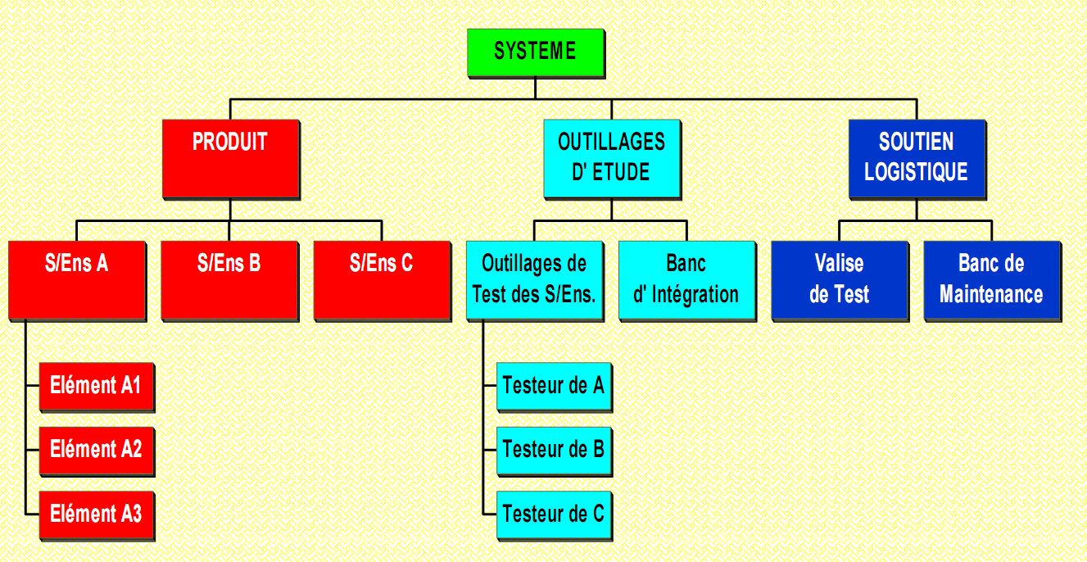
PBS : DÉCOUPAGE MATÉRIEL
(Product Breakdown Structure)

Slide 378
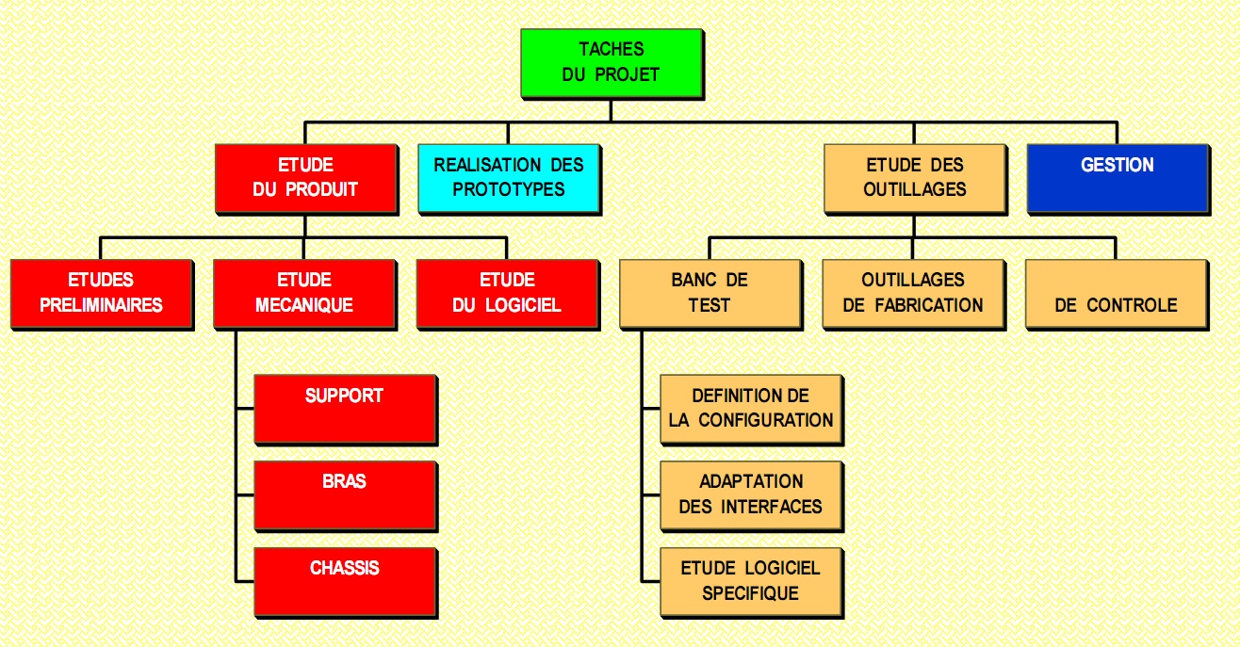
WBS : ORGANIGRAMME DES TACHES DU PROJET (Work Breakdown Structure)

Slide 379
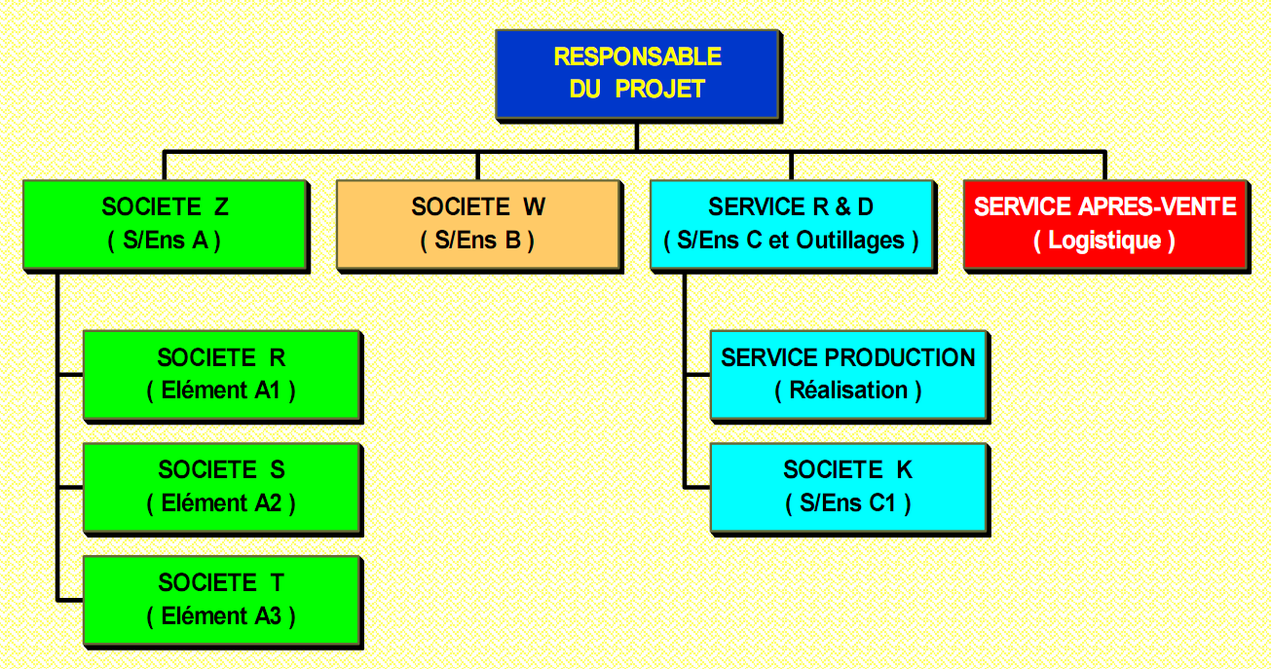
OBS : ORGANISATION INDUSTRIELLE (Organization Breakdown Structure)

Slide 380
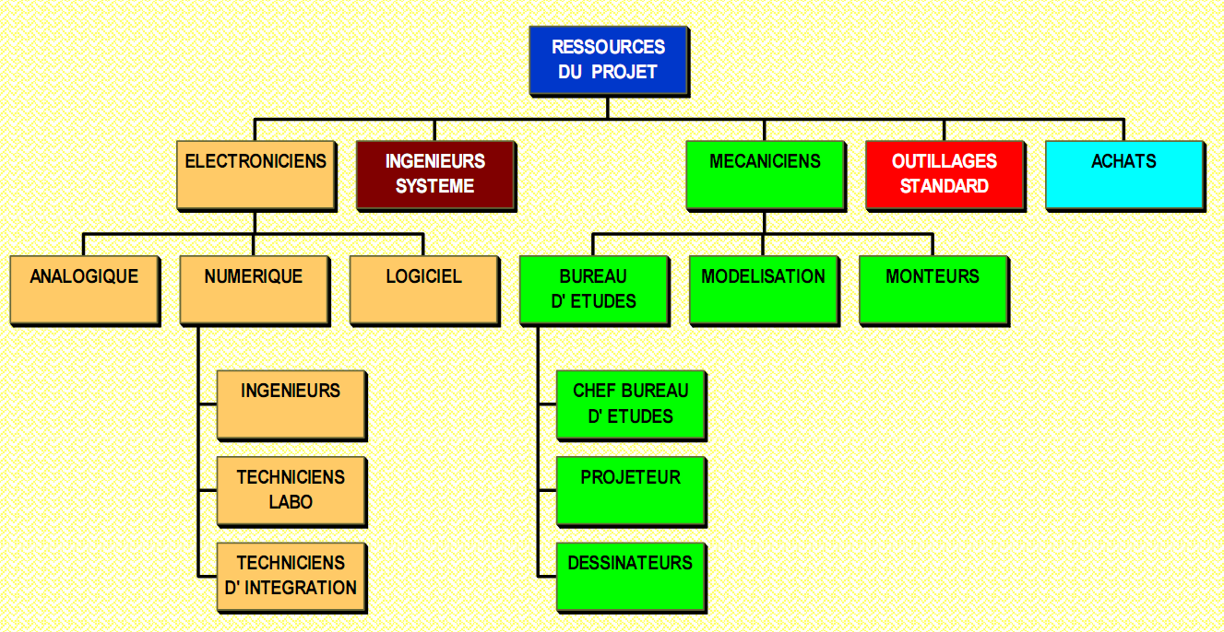
RBS : ORGANIGRAMME DES RESSOURCES (Ressource Breakdown Structure)

Slide 381
Planification d’un projet

Slide 382
Etapes de Planification
Créer la liste des tâches à réaliser
Estimer la durée de chaque tâche
Établir la quantité de travail nécessaire à chaque tâche
Définir le ou les prédécesseurs de chaque tâche
Calculer la marge (slack) de chaque tâche
Déterminer le chemin critique
Affecter les ressources et déterminer les contraintes de ressources
Modifier la planification pour prendre en compte les contraintes de ressources
Obtenir l’approbation de la planification

Slide 383
Techniques de planification
Plusieurs représentations existent, à la base de toute construction de planning :
  Le graphe de GANTT : planning à barres
  CPM: Critical Path Method : méthode purement déterministe
  PERT: Program Evaluation and Review Technique : méthode incorporant l'aspect probabiliste associé aux évènements;

Slide 384
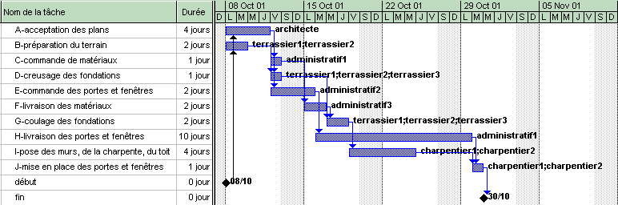
Le diagramme de GANTT
Le diagramme de GANTT est une technique de représentation graphique permettant de renseigner et situer dans le temps les phases, activités, tâches et ressources du projet.
En ligne, on liste les tâches et en colonne les jours, semaines ou mois. Les tâches sont représentées par des barres dont la longueur est proportionnelle à la durée estimée.

Slide 385
Procédure management projets

Slide 386
CHAPITRE 12 : GUIDE PRATIQUE DU RESPONSABLE MAINTENANCE

Slide 387
A la fin de cette première version du livre LE BON MANAGER DE LA MAINTENANCE, je voudrais terminer par un résumé de tous ce qui a été traité jusqu'à présent, et en même temps , établir un guide à suivre par les managers fraichement recrutés .
Si vous venez d'être recruté dans un poste de responsable maintenance, vous devez préparer votre plan d'action au plus tard dans le troisième mois et le présentez à votre supérieur hiérarchique ou bien au DG directement.
Ce plan d'action doit contenir le diagnostic de l'état actuel et votre vision future avec le plan d'action que allez suivre. Cette présentation vous mettra en valeur dans les yeux de vos supérieurs et elle sera comme un argument de vos réalisations sur le terrain.

Slide 388
Je vais me baser sur le cas d'un service qui n'a rien, ni procédure , ni fiches , ni KPI , ni rien du tout, après vous modérez et vous adaptez le plan d'action selon votre cas :
Si votre service est bien structuré c'est ok , sinon vous le restructurez en suivant les étapes décrite dans le chapitre gestion personnel.
Suivez et détaillez le déroulement actuel des interventions correctives pour déterminer l'écart entre ce déroulement et le déroulement standard (déjà présenté dans le deuxième chapitre).
Essayez de chronométrer quelques interventions pour avoir une idée sur la disponibilité, la réactivité et la maintenabilité.
Etablissez la procédure corrective l'adéquate à votre structure.
Créez les fichiers et les enregistrements nécessaires (DI, RI, etc.)
Formez les agents maintenances et les chefs d'équipe production sur la nouvelle procédure et l'importance de travailler avec les nouvelles fiches.

Slide 389
Lancez le travail avec cette nouvelle procédure , avec un suivi et ajustement ,si vous détectez un décalage essayez de former , sensibiliser et corriger.
En parallèle avec ce lancement, Vous élaborez la procédure préventive ,vous récupérez les catalogues machines et vous planifiez des réunions avec les chefs d'équipes maintenances pour établir les plans préventifs initiaux. Vous pouvez commencer par une unité (l'unité critique ) et après vous passerez aux autres. Ce travail ne doit pas dépasser une durée d'un mois; Vous établissez les plans et les planning préventifs dans le premier mois pour les lancer au début du mois qui suit.
En parallèle avec tous ça, vous planifiez un inventaire des PDR avec le magasinier , et puis vous lancez l'enregistrement et le suivi des mouvements du stock.
Aussi vous demandez à l'agent méthodes de lancer la création des dossiers machines, et surtout les fiches de vie pour commencer à avoir un historique sur lequel vous allez vous baser pour le lancement des analyses et la structuration du préventif et de la gestion des PDR.

Slide 390
Au cours du premier mois vous lancez la codification des biens et des PDR (le suivi des mouvements stock est toujours en cours).
Après un mois de lancement de ces actions, vous allez commencer à collecter les données et calculer les indicateurs de la maintenance corrective. (A partir de cette étape vous allez commencer à avoir une idée sur la disponibilité des biens et sur la réactivité de votre équipe)
En se basant sur ces indicateurs vous allez construire une idée sur les performances de la situation actuelle, alors vous allez pouvoir déterminer les objectifs futurs.
Au début du deuxième mois, vous lancez les travaux de la maintenance préventive. L'agent méthode doit superviser les chefs d'équipes maintenance dans la préparation et le lancement de ces actions.
Au début du troisième mois, vous lancez le calcul les indicateurs de la maintenance préventive et la première version de l'analyse AMDEC /MBF (elle aura comme objectif de renforcer le plan préventif et déterminer la liste des PDR critiques).
Au cours de ce mois , vous commencez la structuration de la gestion des PDR en suivant les étapes décrites dans la partie gestion PDR.

Slide 391
Au début du cinquième mois vous lancez le calcul des coûts et vous analysez l'évolution des anciens indicateurs
Au cours de ce mois, vous préparez le lancement de la version finale de l'analyse AMDEC /MBF en collaboration avec le service production pour améliorer les performances des biens.
Au début de sixième mois , vous lancez la procédure de la maintenance corrective-productive.
Etablir la version finale du tableau de bord que vous devez s'en servir pour la supervision continue et l'analyse de l'efficacité de votre service (vous devez le consulter quotidiennement)
Vers le dixième mois, et plus précisément, à la fin de la création des dossiers machines et la structuration de la gestion des interventions, vous pouvez faire appel à un organisme pour la mise en place de la GMAO
En appliquant ces étapes , je peux vous dire que vous avez structuré votre service et vous avez mis votre pas dans le chemin de l'amélioration. Essayez de piloter le service , en analysant les données du tableau de bord global du service.

Slide 392
CONCLUSION DE LA FORMATION

